Slide 1
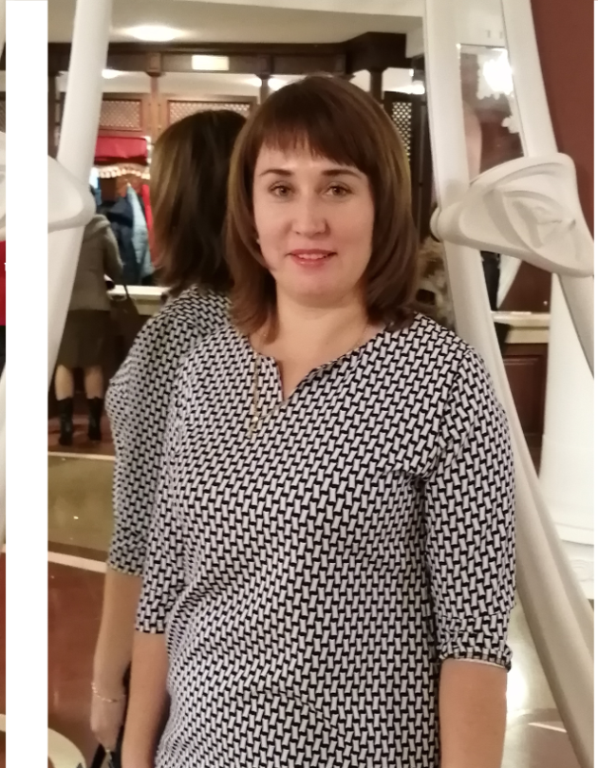
Министерство образования РМ
ПОРТФОЛИО
Лапиной Елены Николаевны
воспитателя
МАДОУ «ЦРР-Детский сад № 2» г.о. Саранск
Дата рождения: 14.12.1978 г.
Профессиональное образование: Геоэколог. Преподаватель.
МГУ им Н.П.Огарева, 2000 г. .
Диплом: ДВС №0094137 дата выдачи: 17 июня 2000 г.
Профессиональная переподготовка: ФГБОУ ВО «МГПИ им. М.Е. Евсевьева» по программе «Педагог дошкольного и дополнительного образования», 2017 г.
Стаж педагогической работы (по специальности): 7 лет
Общий трудовой стаж: 22 года
Занимаемая должность: воспитатель
Квалификационная категория: первая
Дата последней аттестации: 21 мая 2020г.

Slide 2
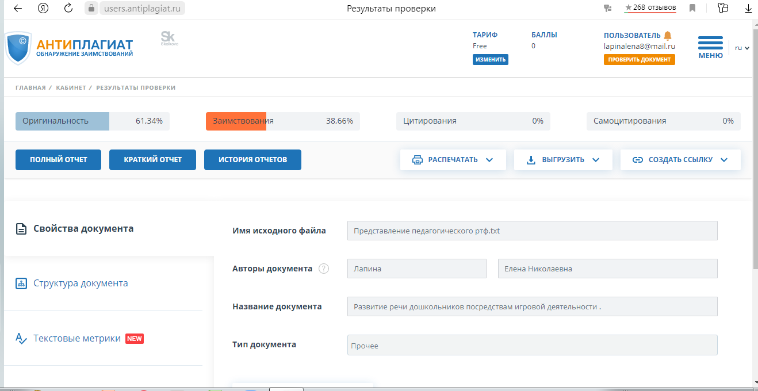
Представление педагогического опыта «Речевое развитие детей дошкольного возраста посредством игровой деятельности».

Slide 3
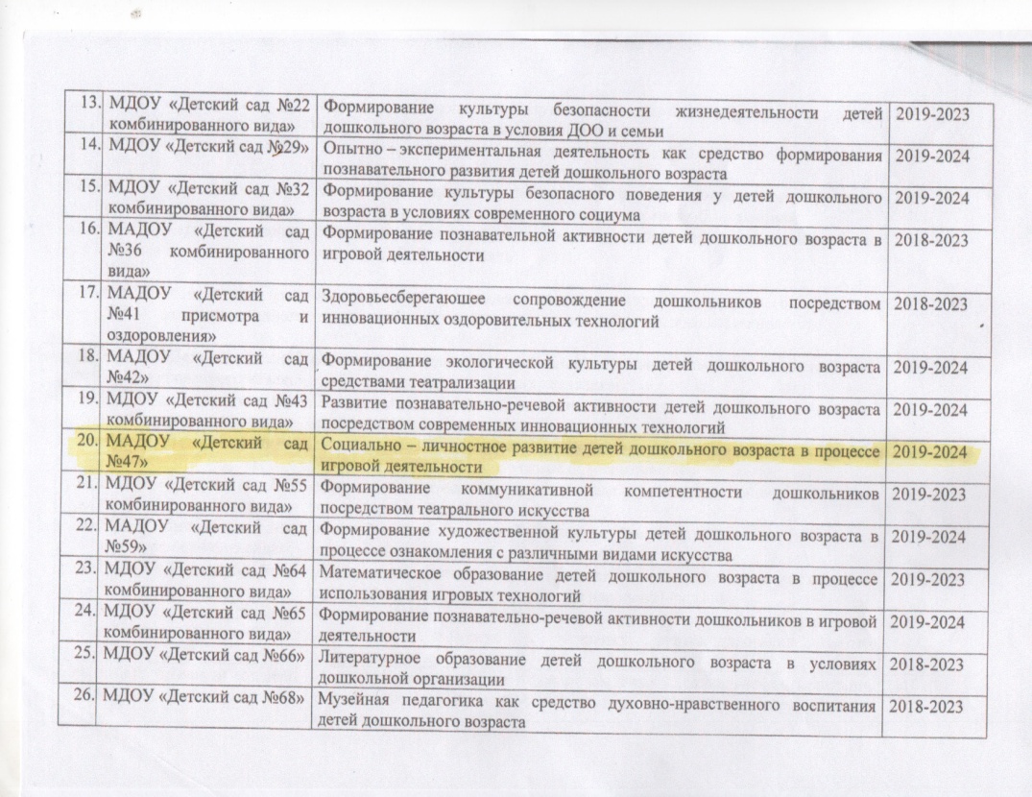
1. Участие в инновационной (экспериментальной) деятельности

Slide 4
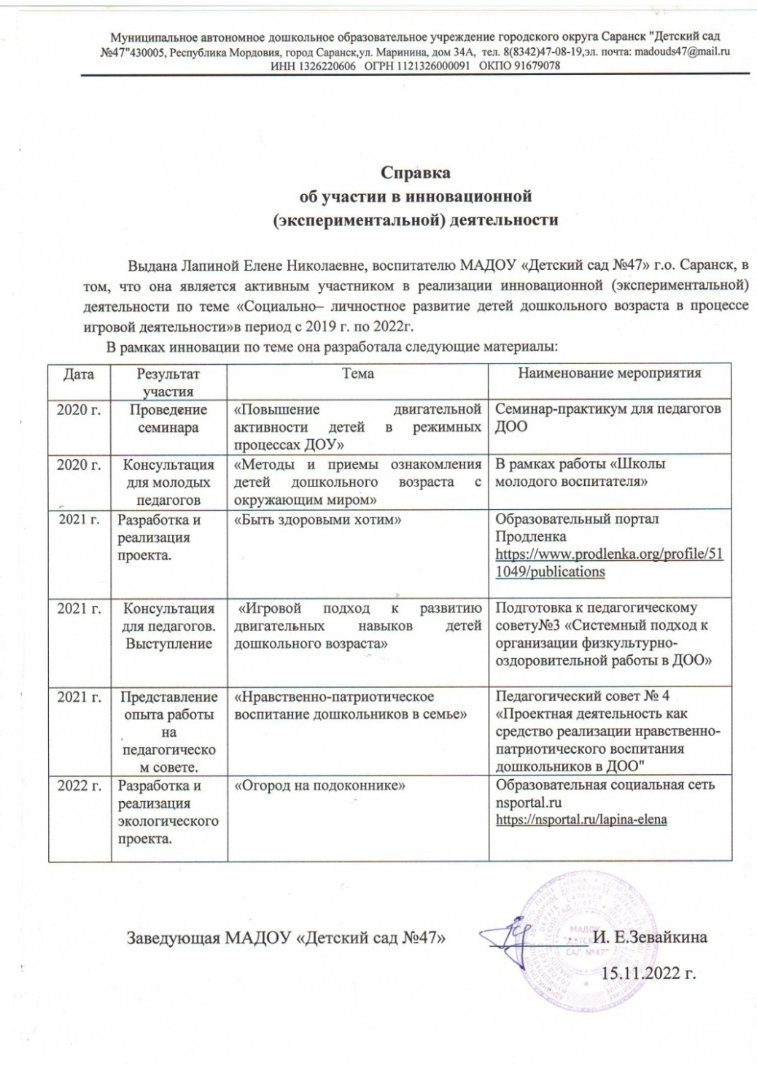
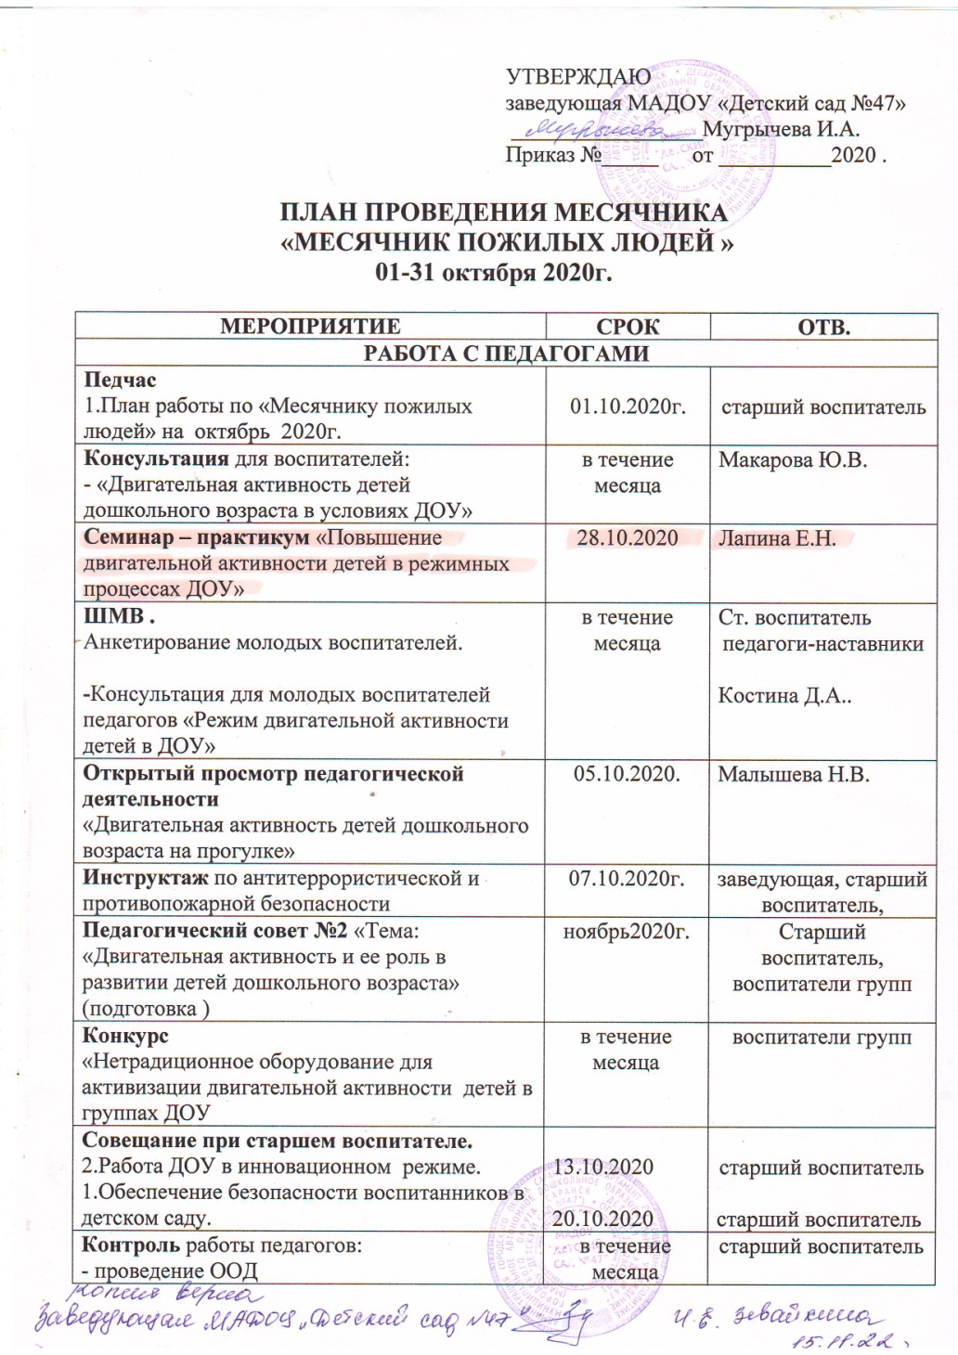

Slide 5
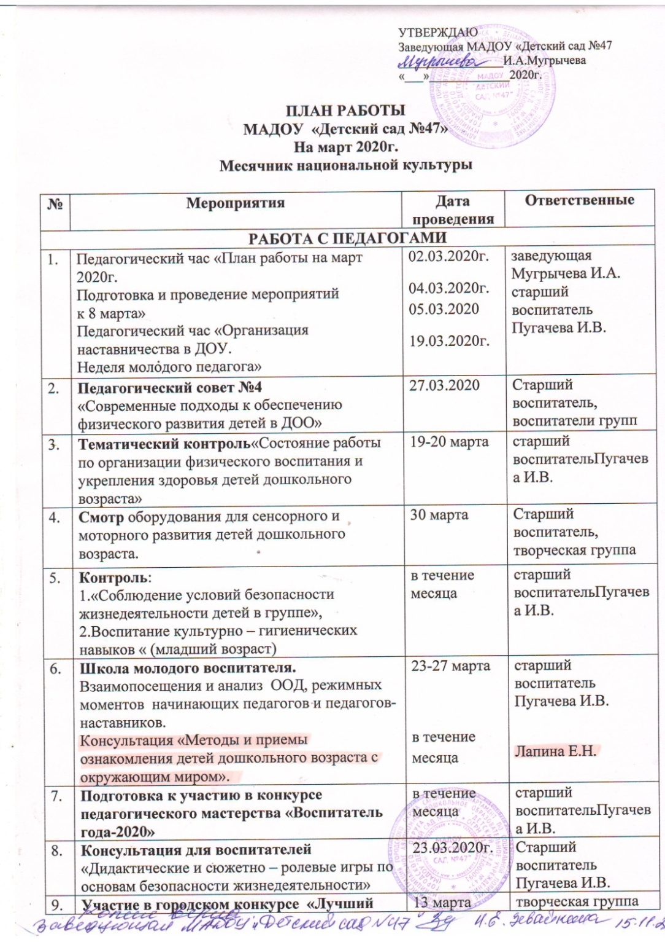
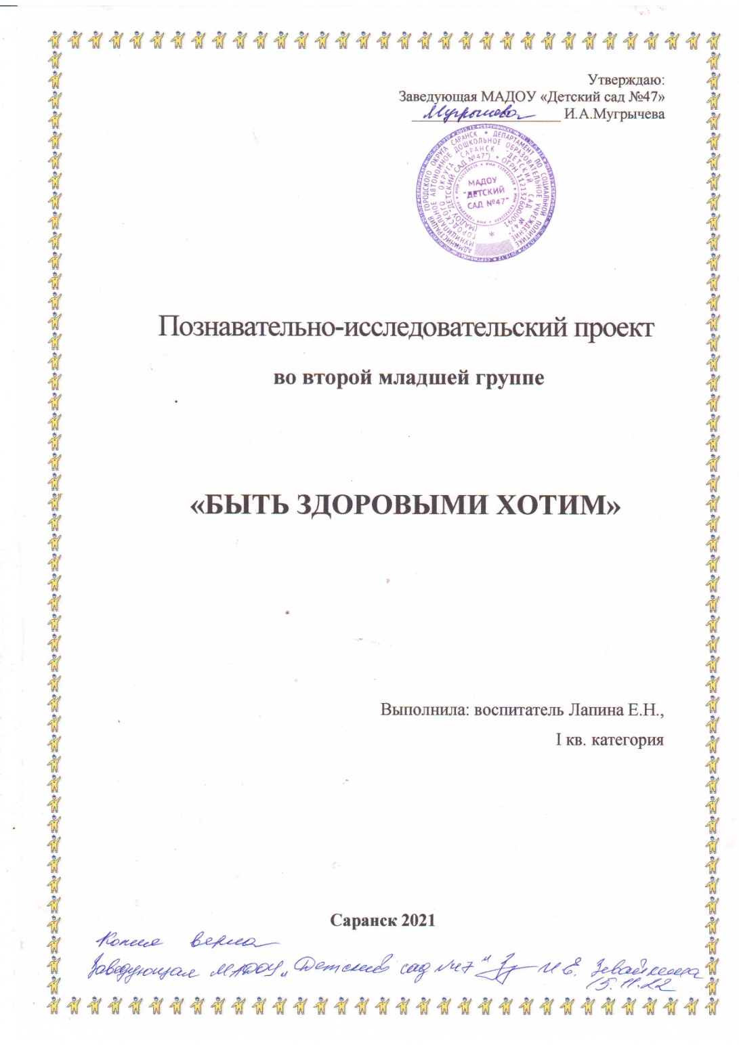

Slide 6
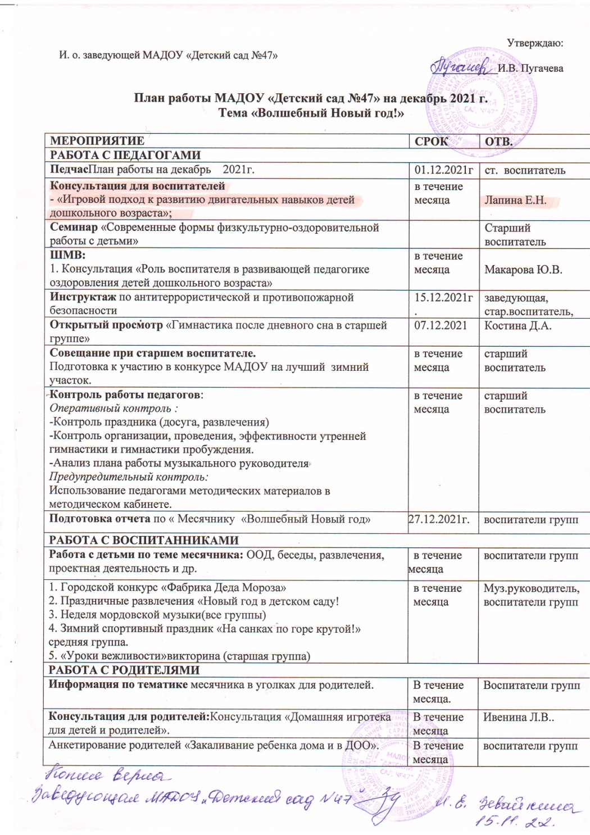
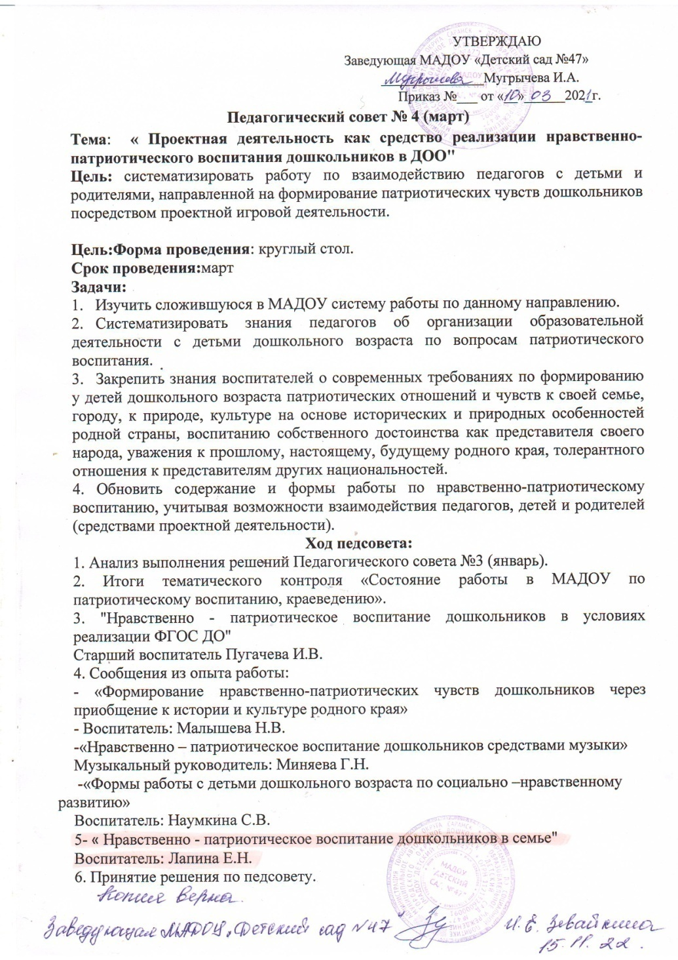

Slide 8
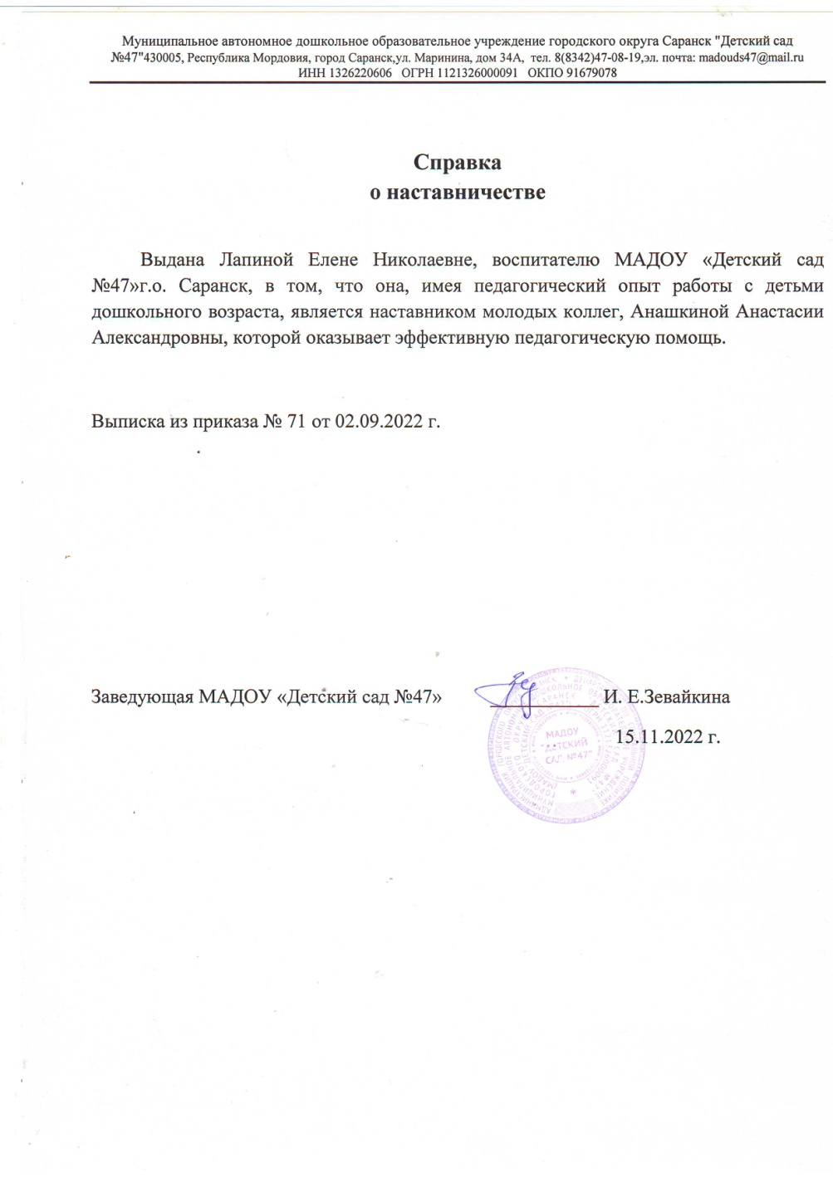
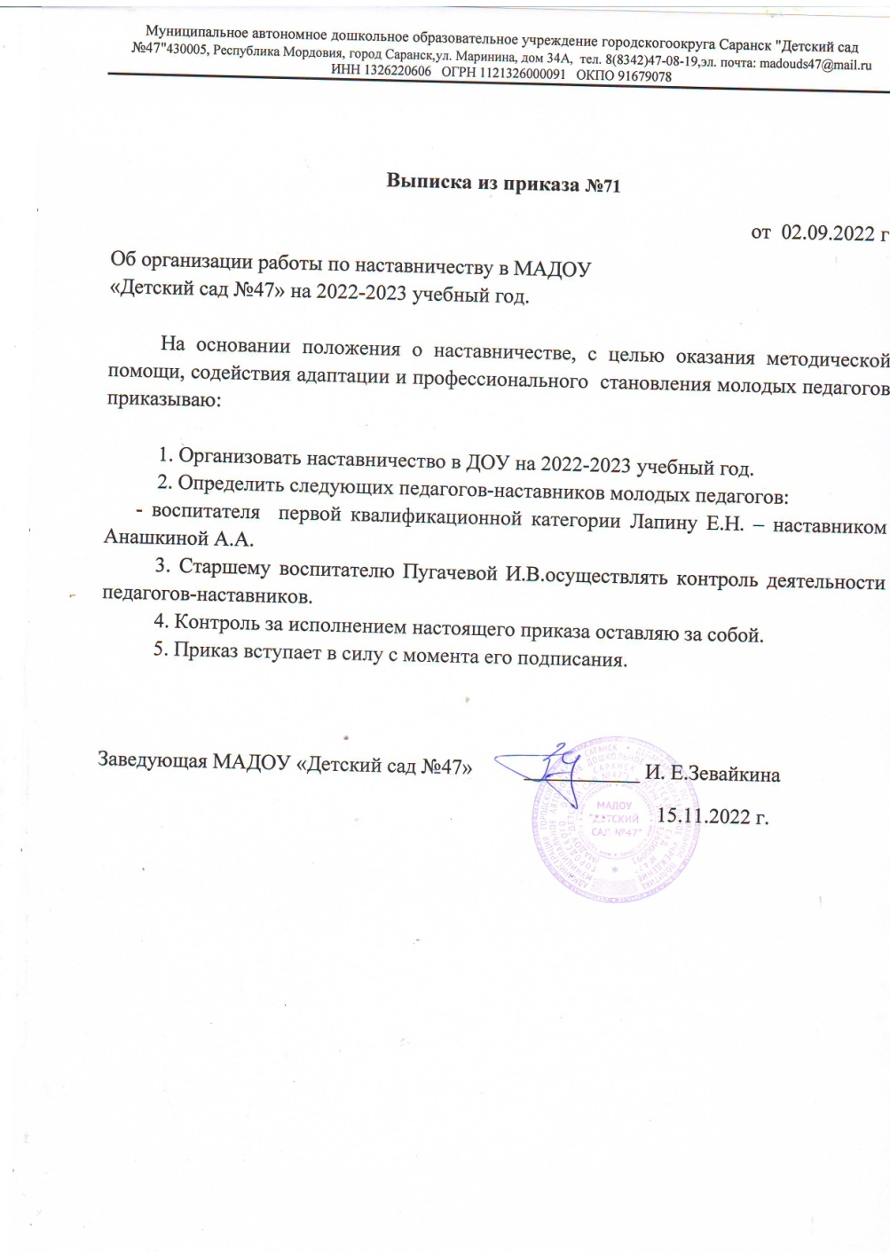
2. Наставничество

Slide 10
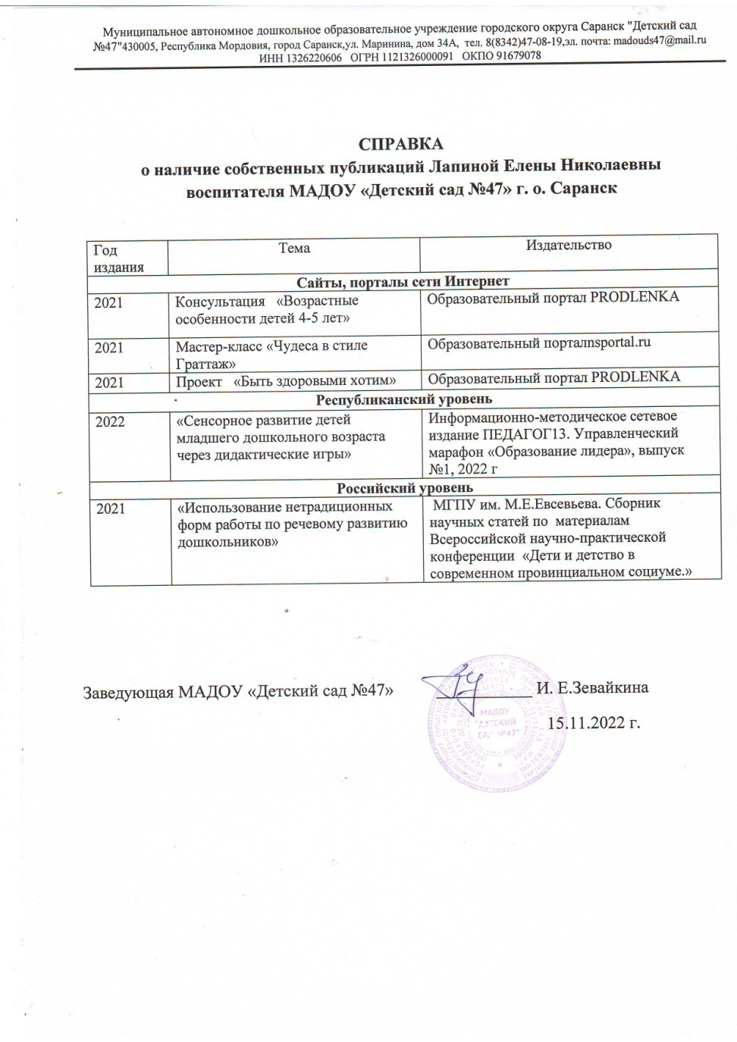
3. Наличие публикаций

Slide 11
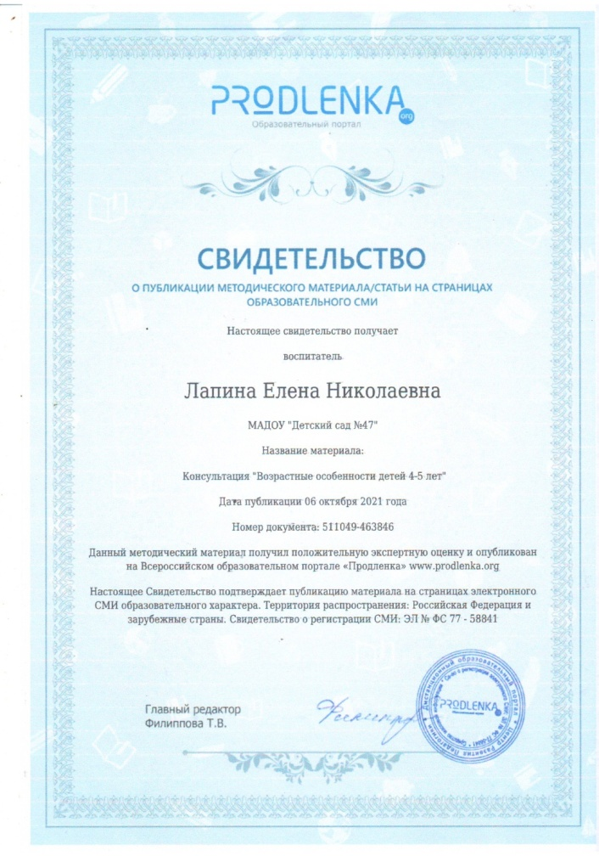
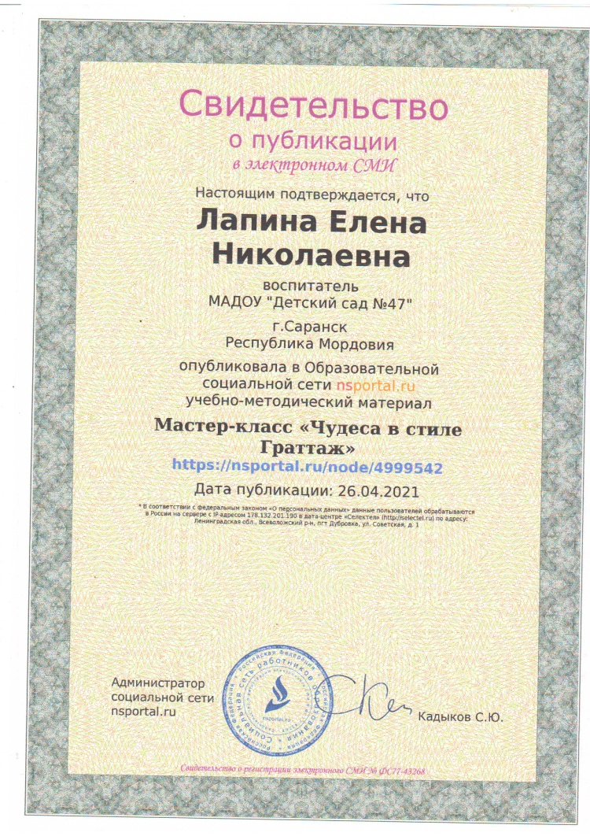
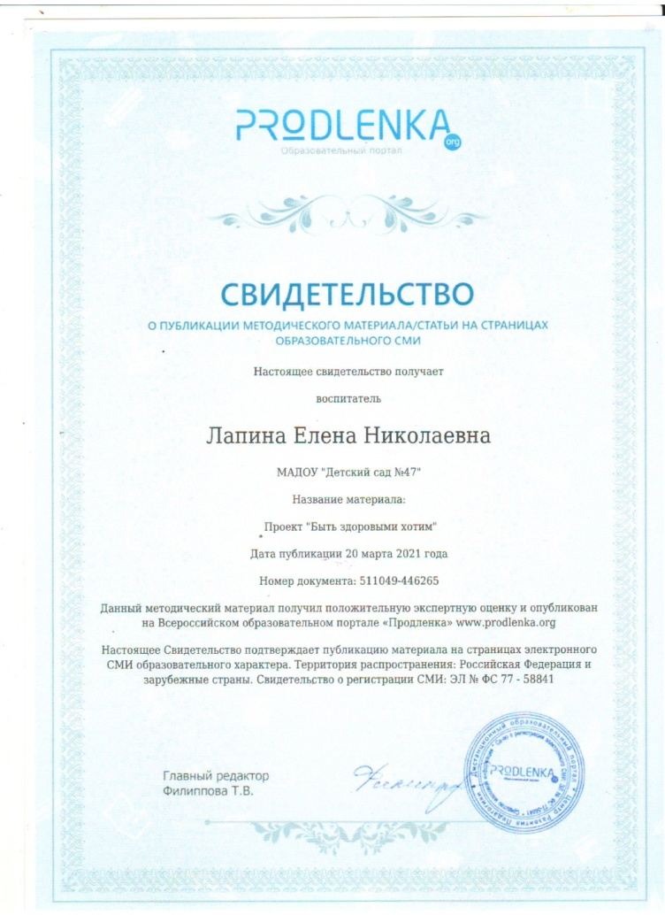

Slide 12
3. Наличие публикаций

Slide 14
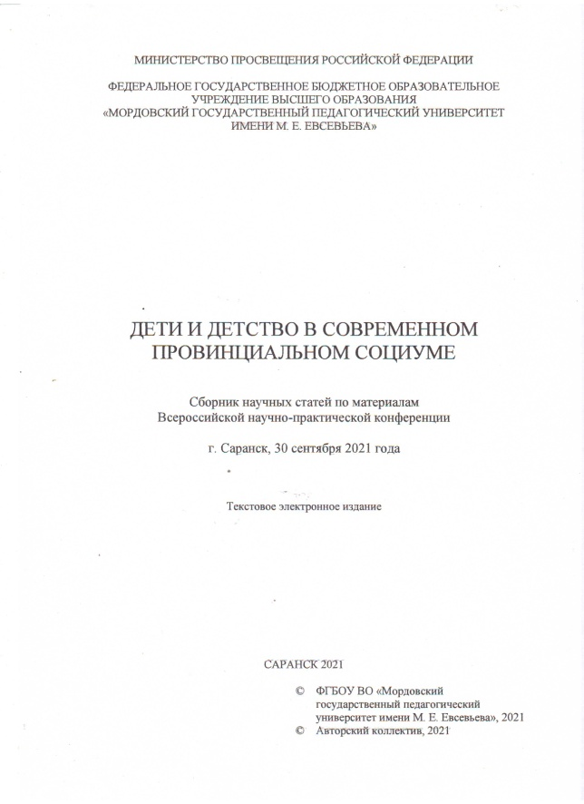
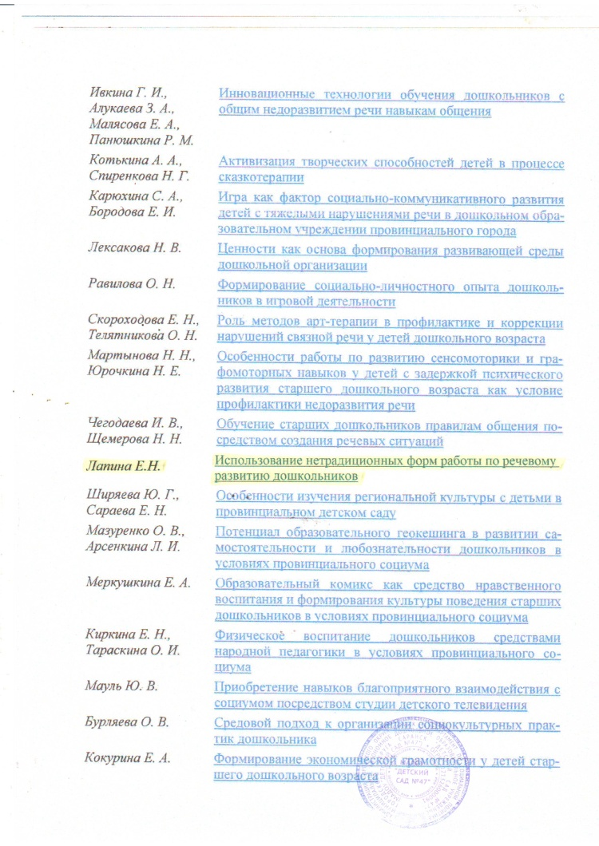

Slide 15
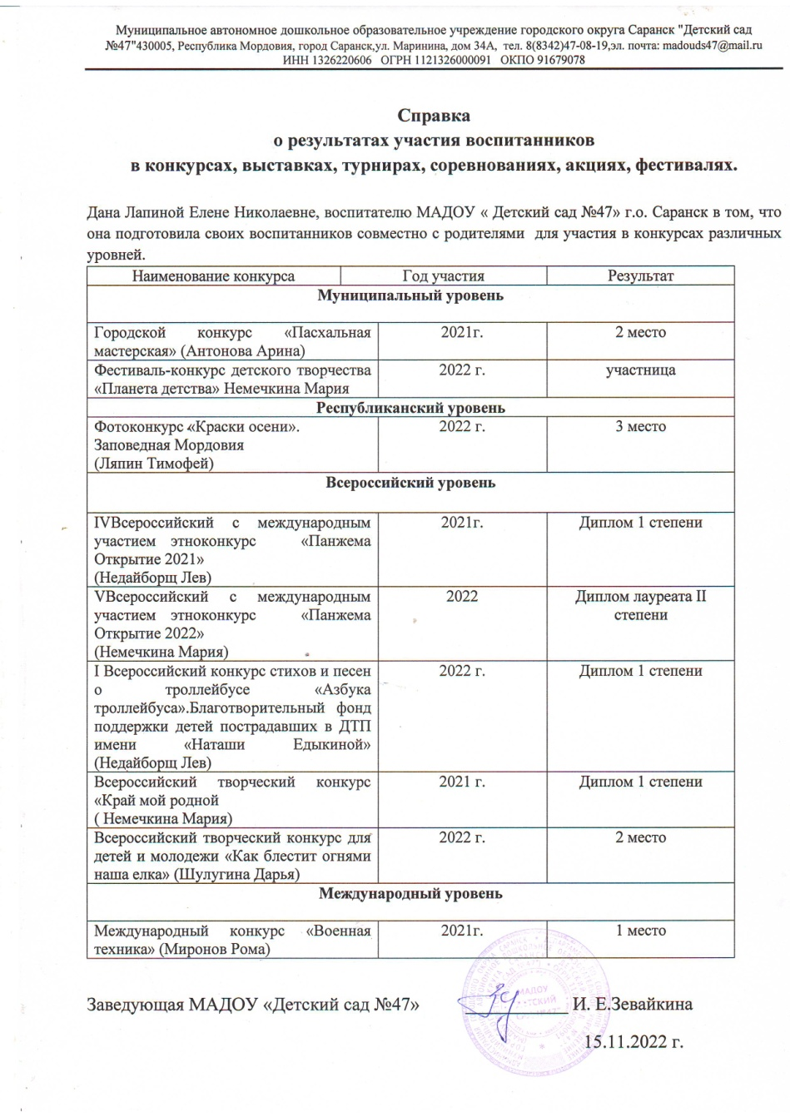
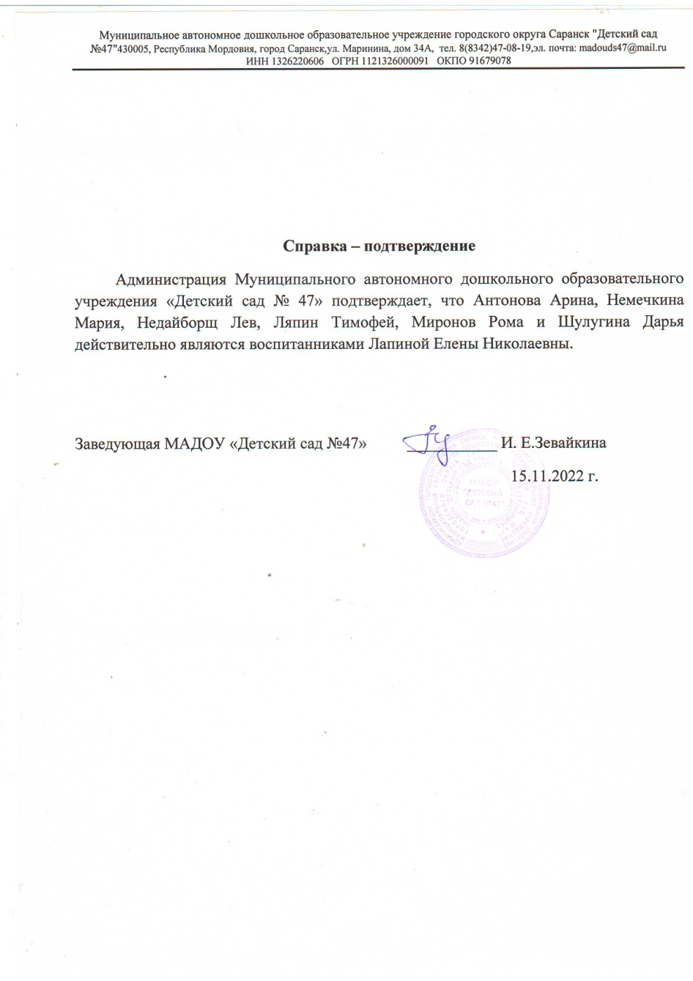
4. Результаты участия воспитанников в: конкурсах; выставках; турнирах; соревнованиях; акциях; фестивалях

Slide 19
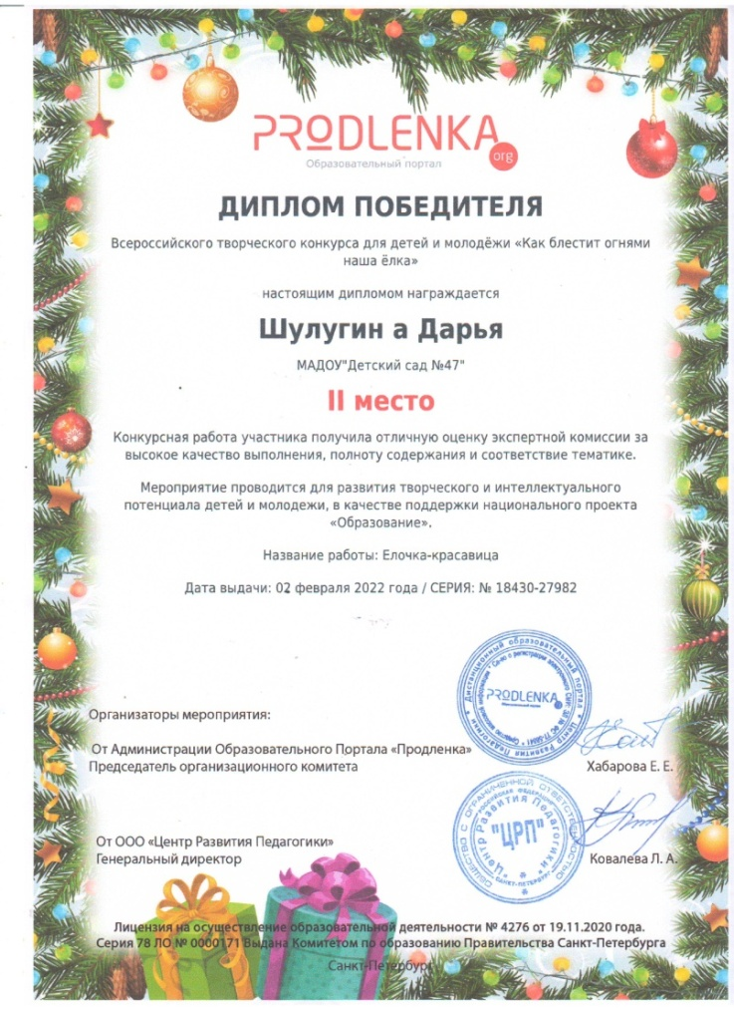

Slide 20
6. ВЫСТУПЛЕНИЯ НА ЗАСЕДАНИЯХ МЕТОДИЧЕСКИХ СОВЕТОВ, НАУЧНО- ПРАКТИЧЕСКИХ КОНФЕРЕНЦИЯХ, ПЕДАГОГИЧЕСКИХ ЧТЕНИЯХ, СЕМИНАРАХ, СЕКЦИЯХ, ФОРУМАХ, РАДИОПЕРЕДАЧАХ (очно)

Slide 21
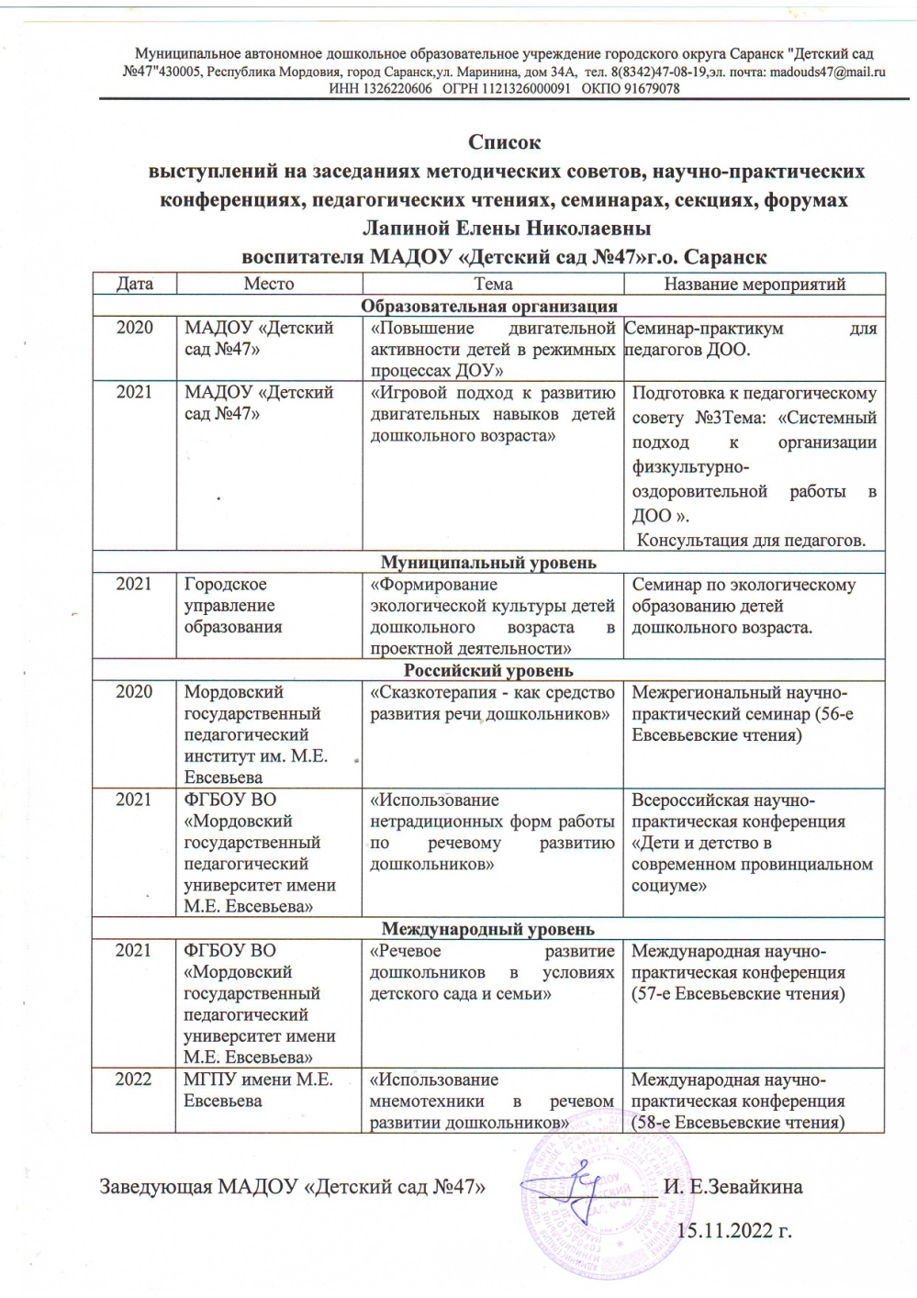
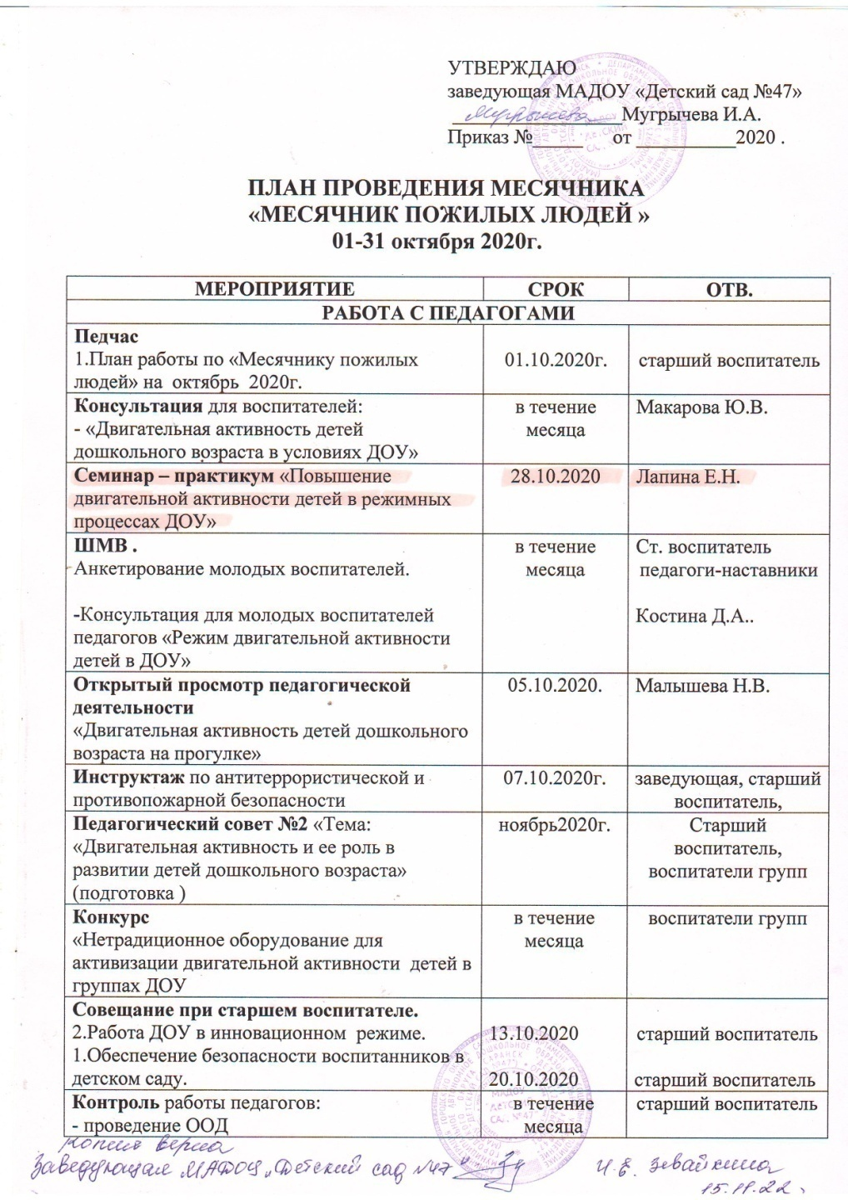

Slide 22
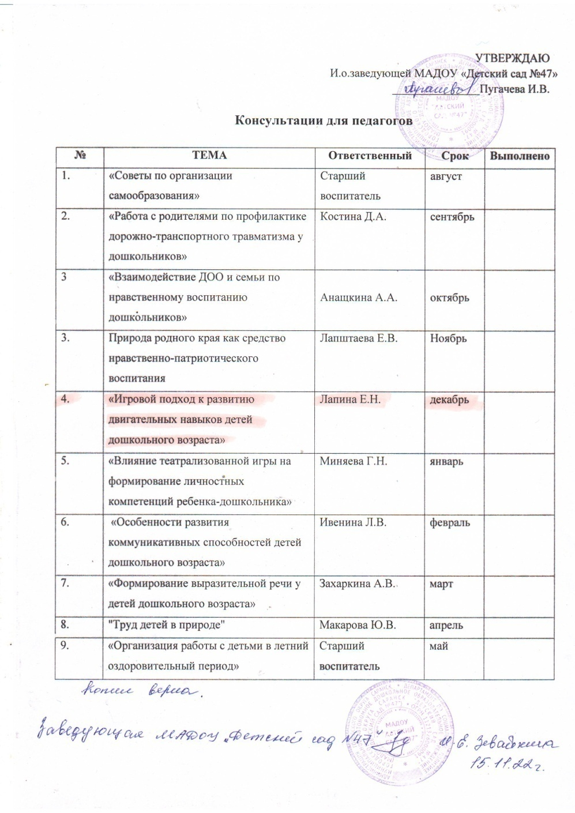
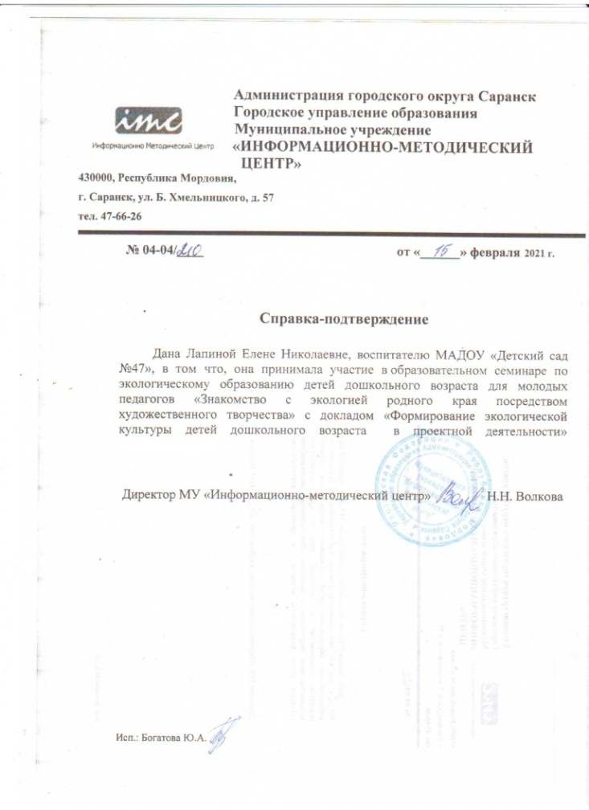

Slide 23
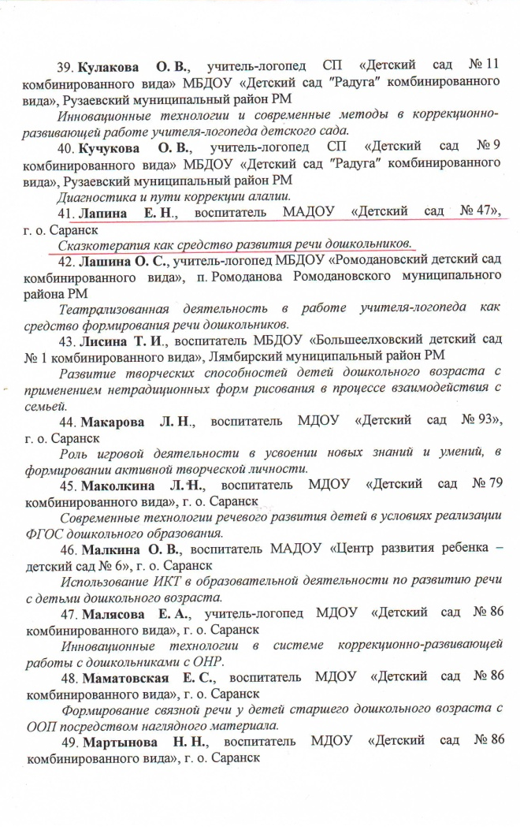

Slide 24
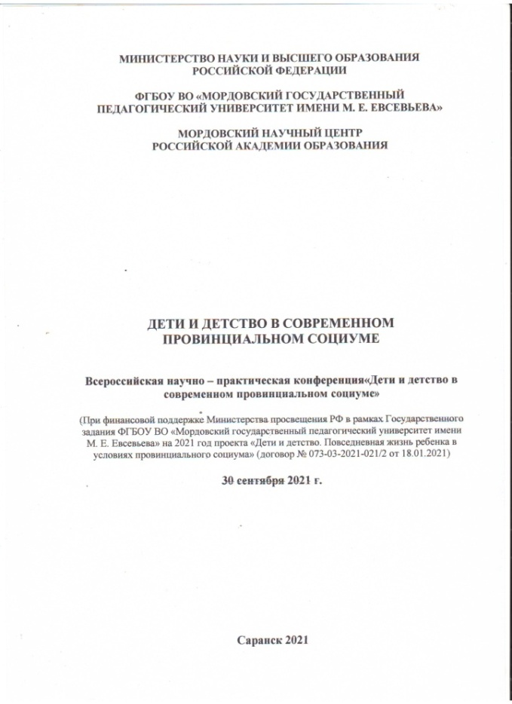
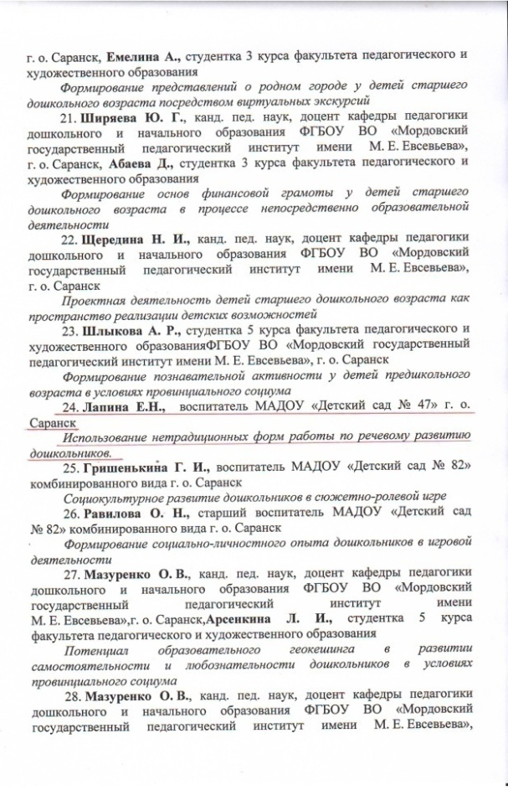

Slide 25
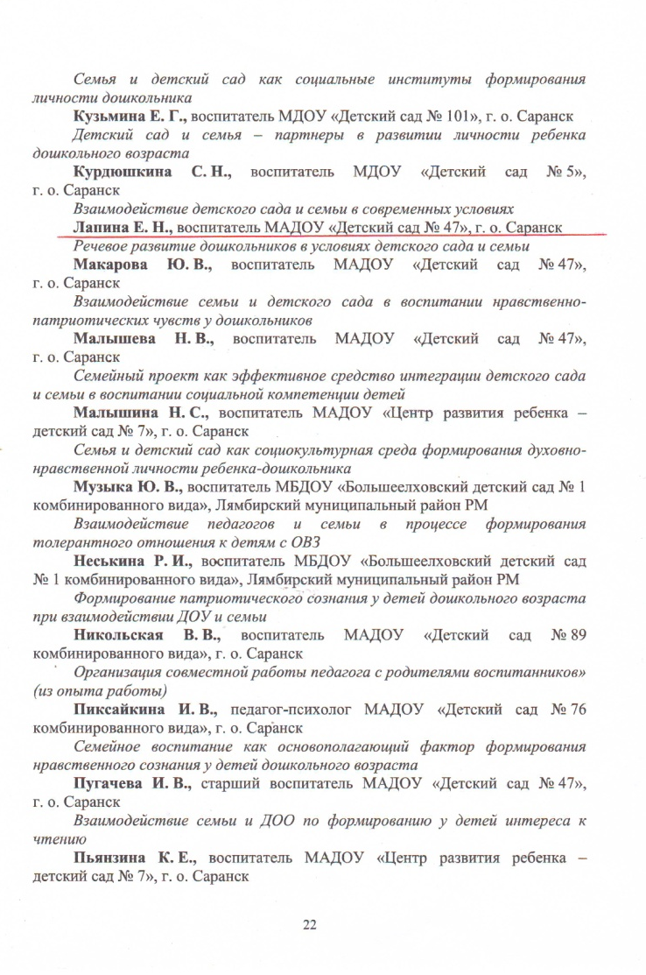

Slide 26
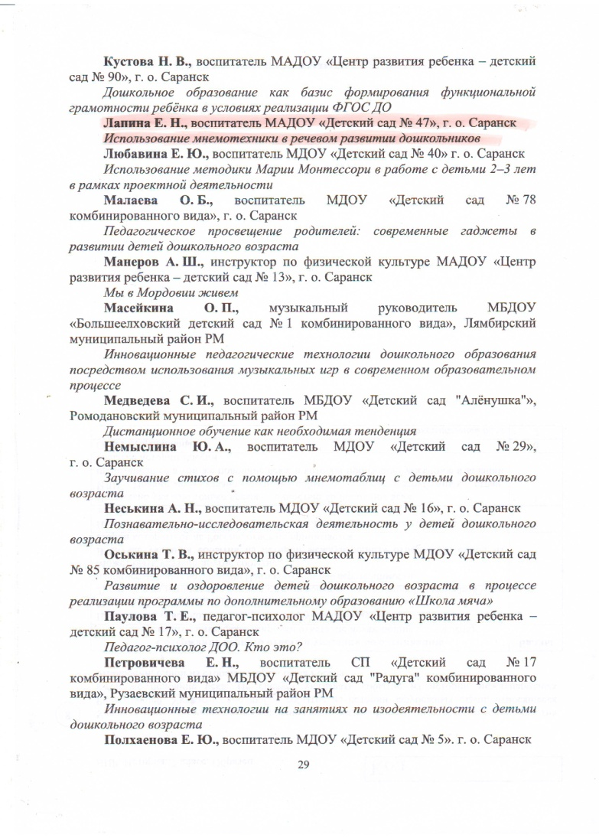

Slide 27
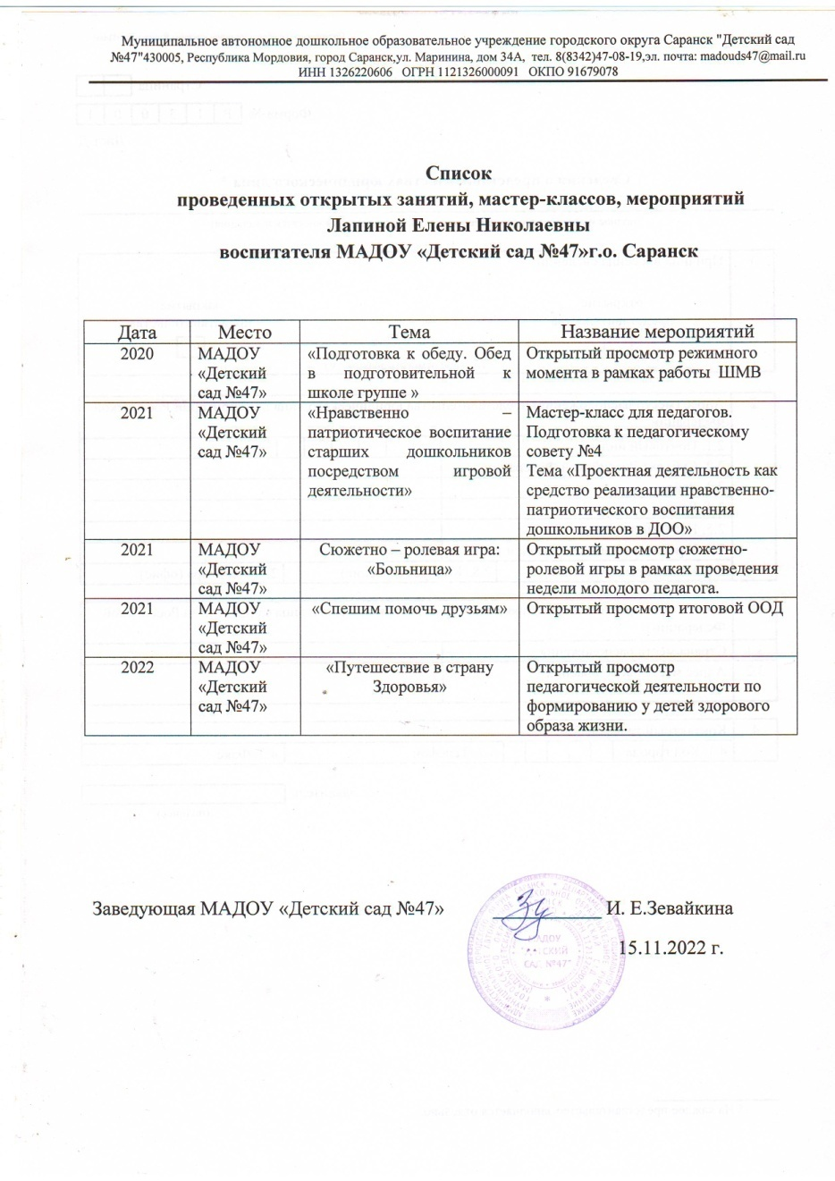
7.Проведение открытых занятий, мастер-классов, мероприятий

Slide 28
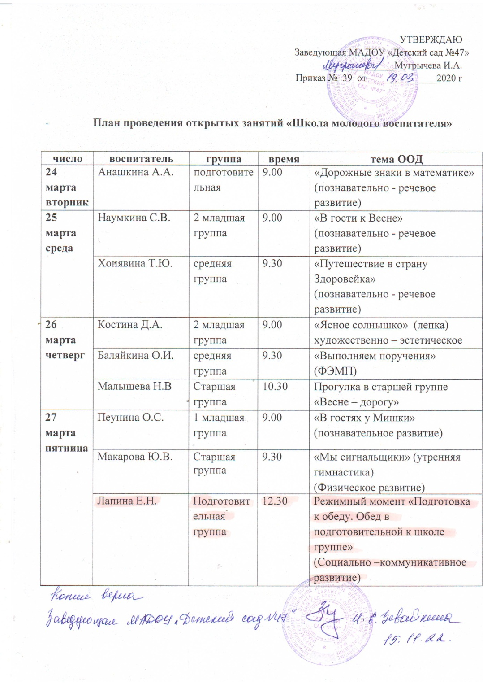
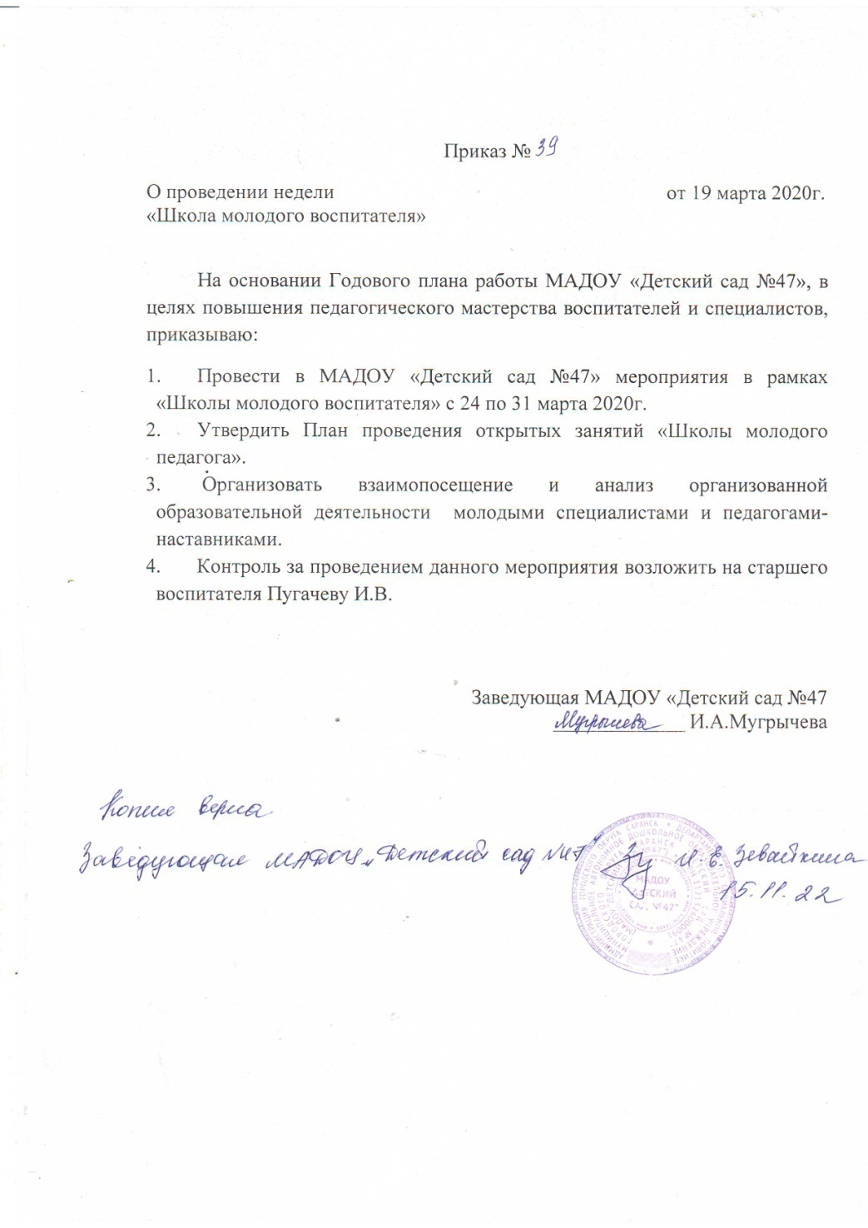

Slide 29
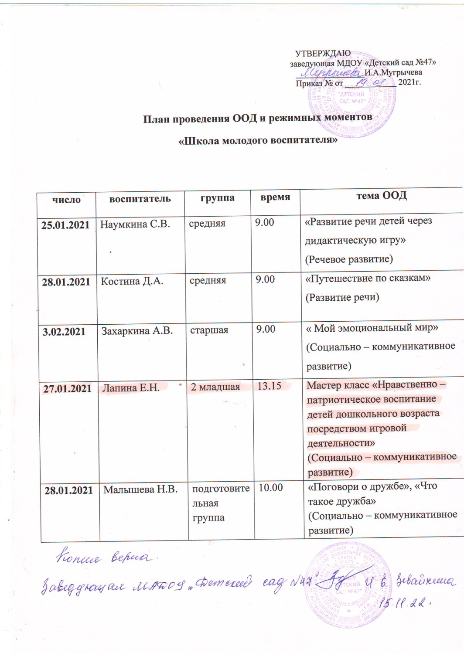

Slide 30
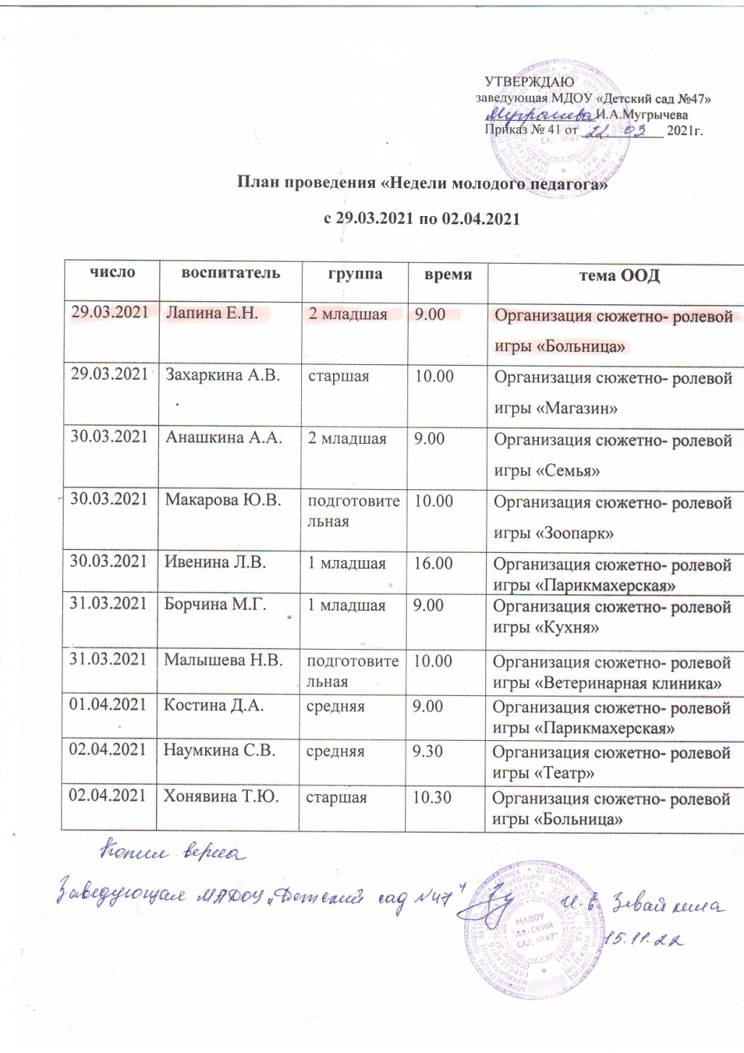
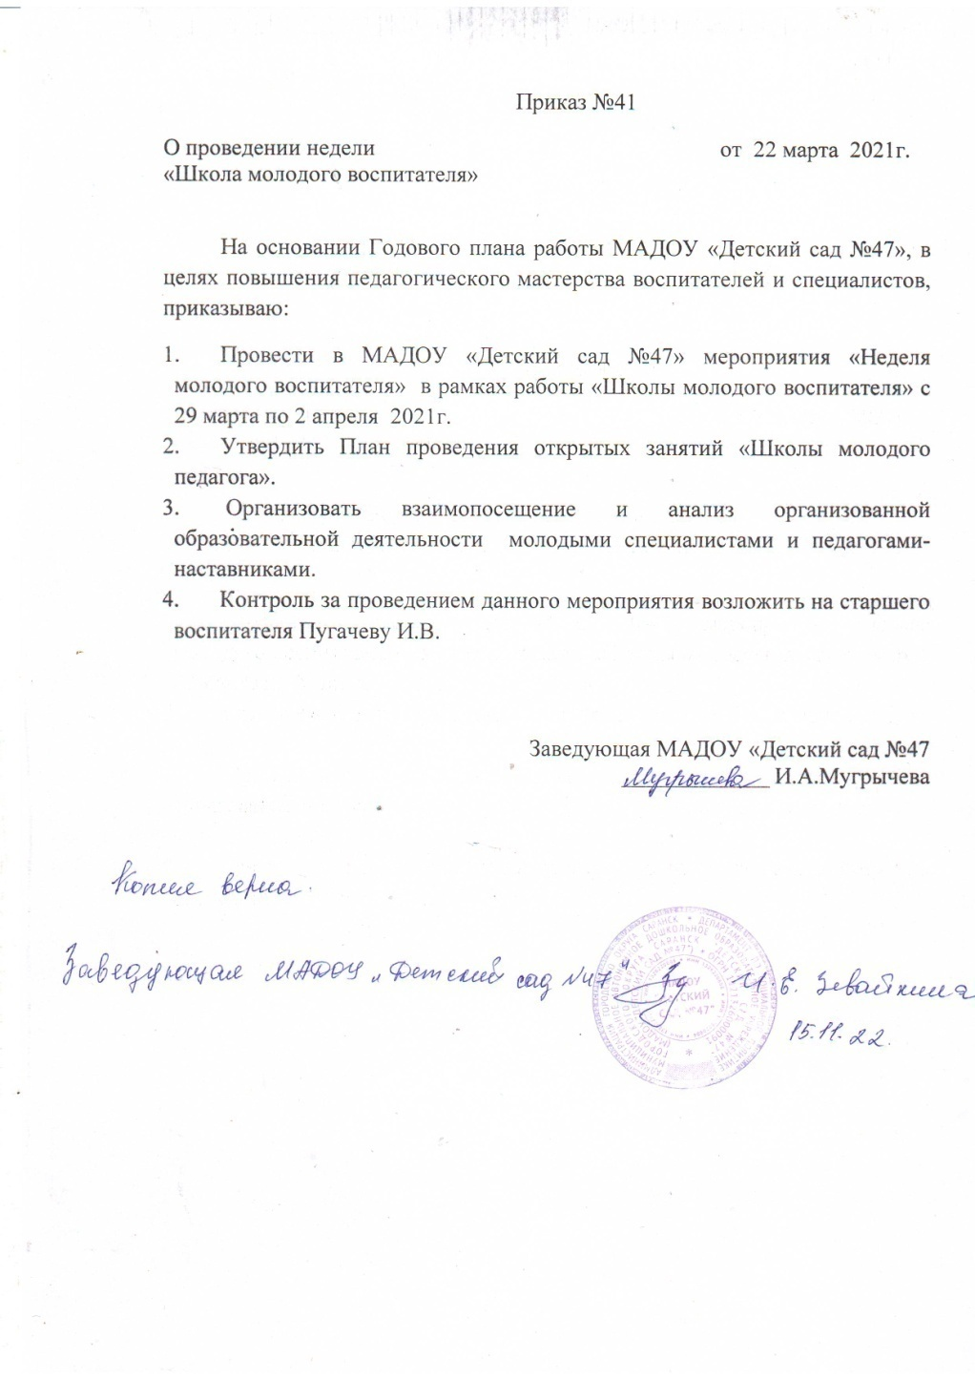

Slide 31
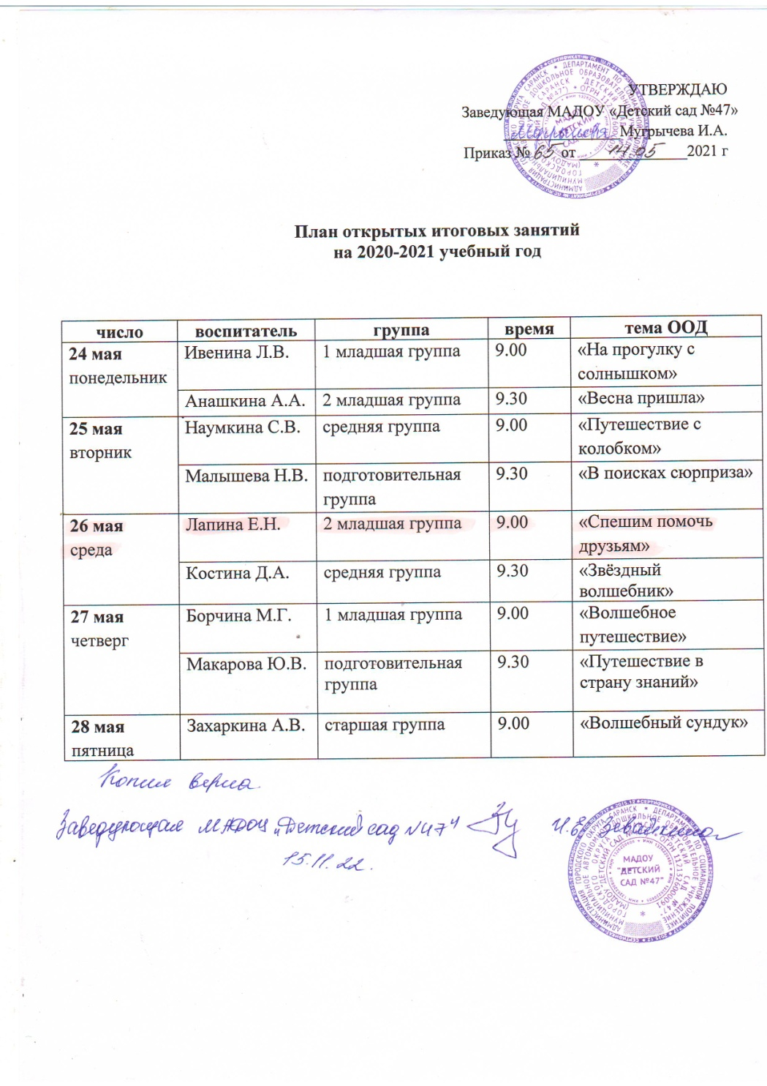
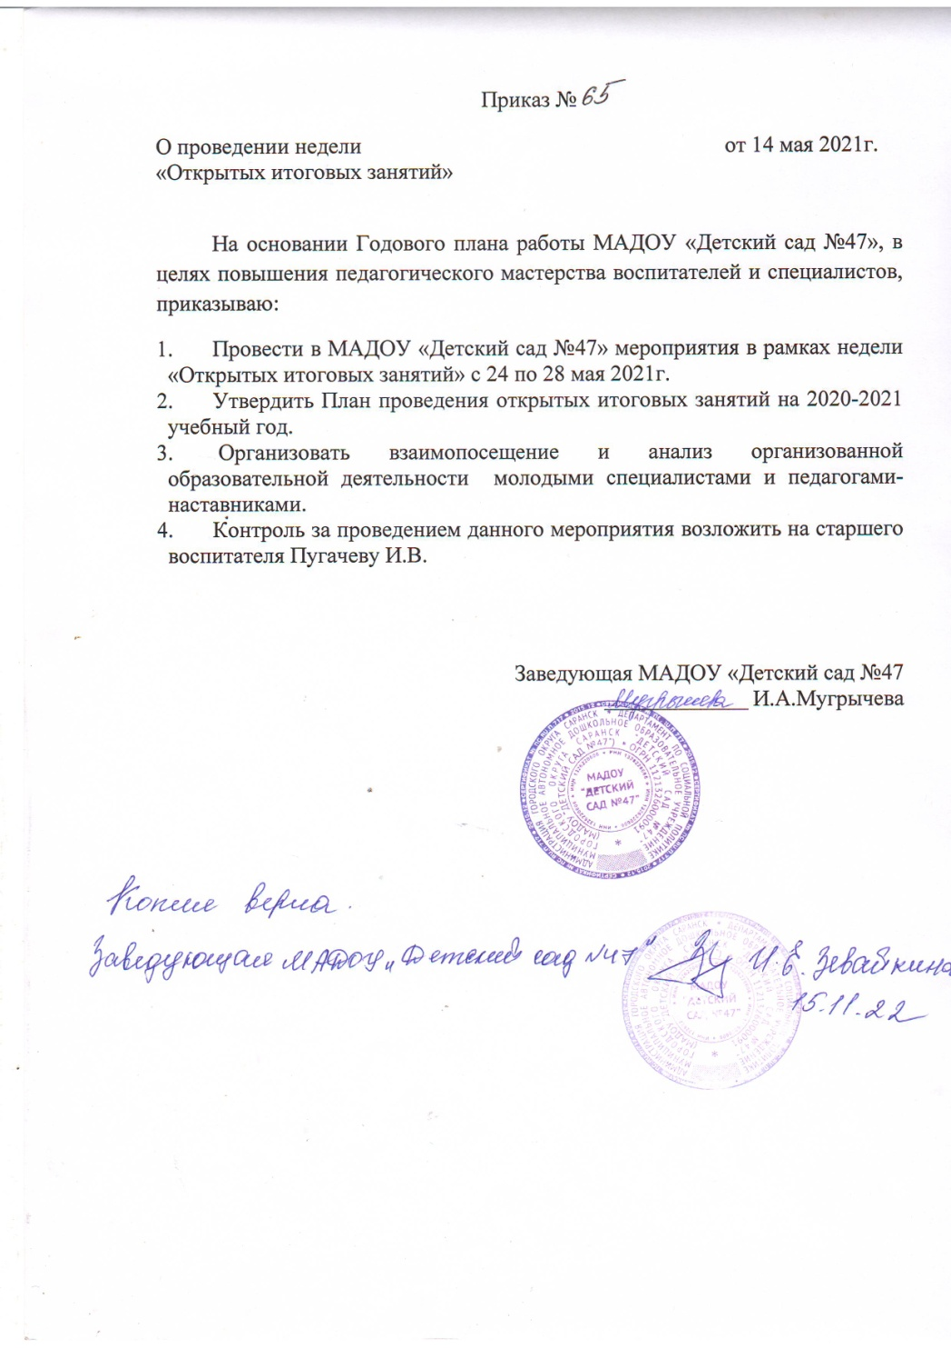

Slide 32
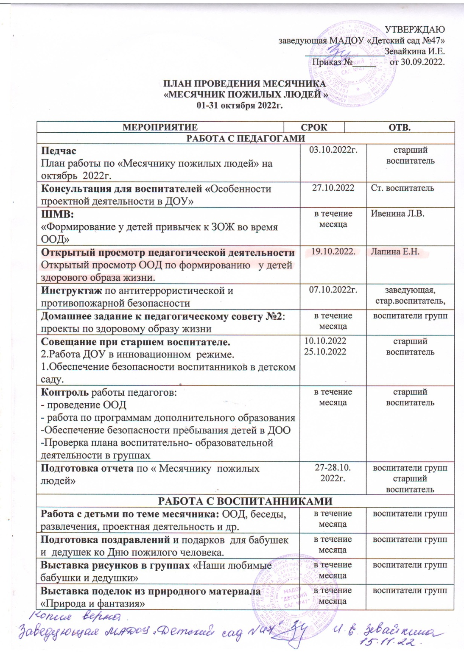

Slide 33
9. Общественно-педагогическая активность педагога: участие в комиссиях, педагогических сообществах, в жюри конкурсов

Slide 34
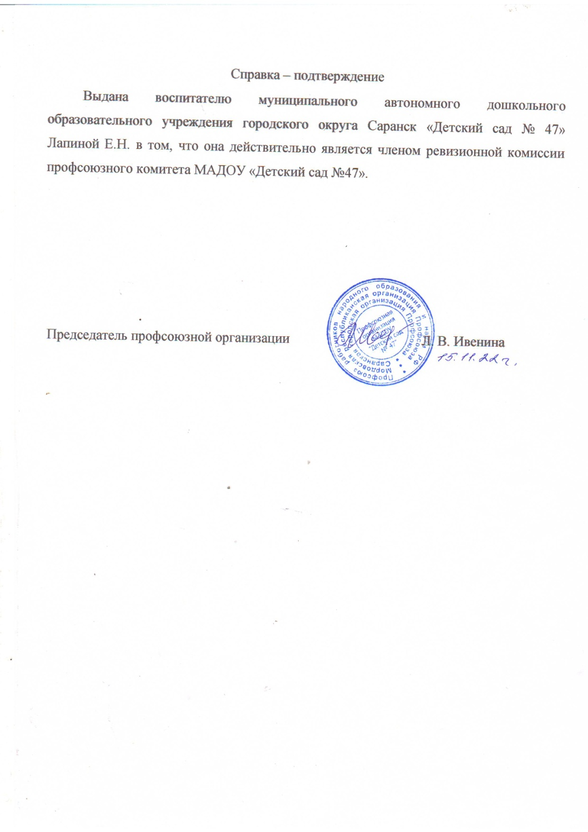
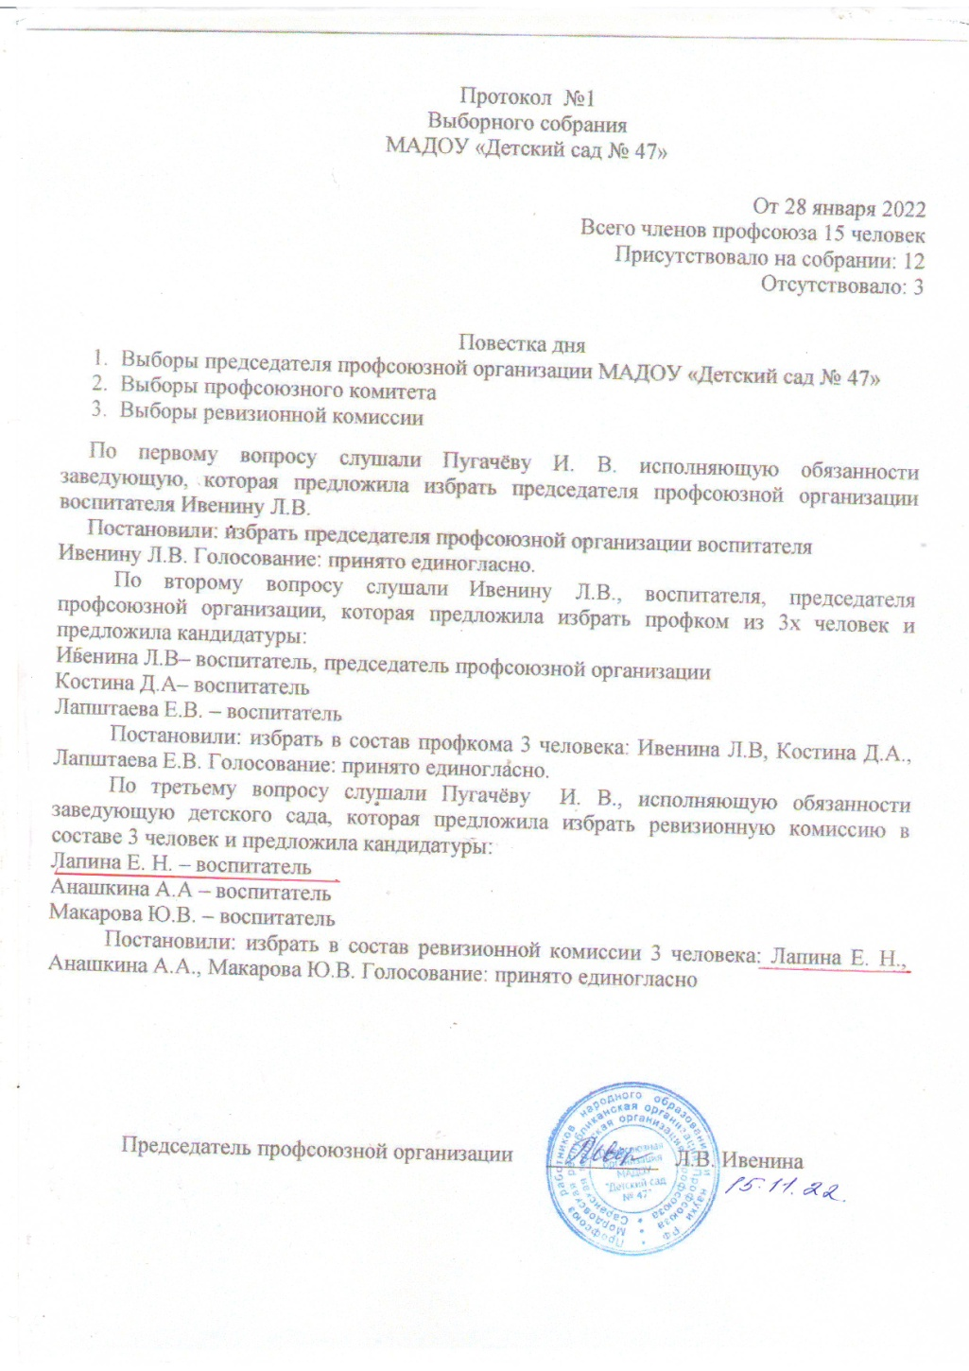

Slide 35
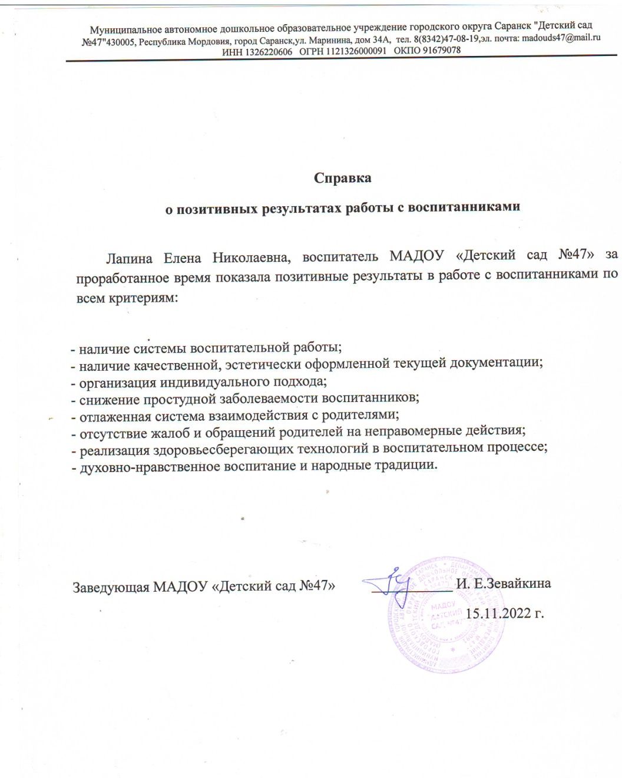
10.Позитивные результаты работы с воспитанниками

Slide 36
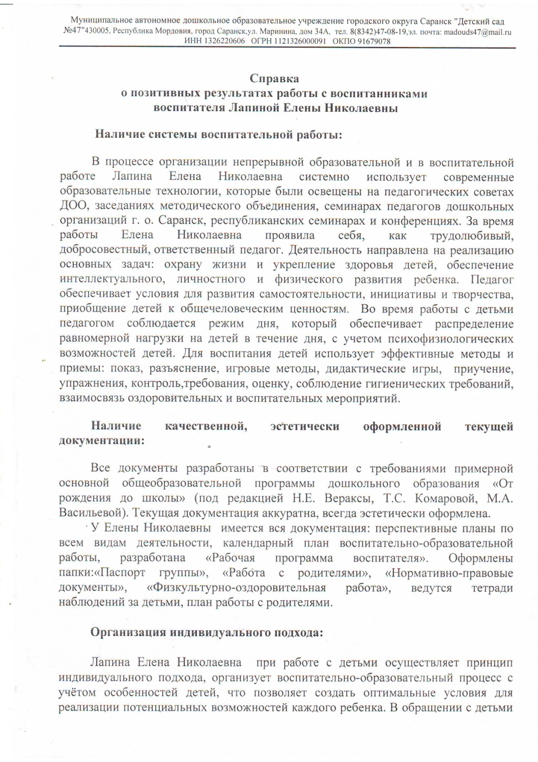
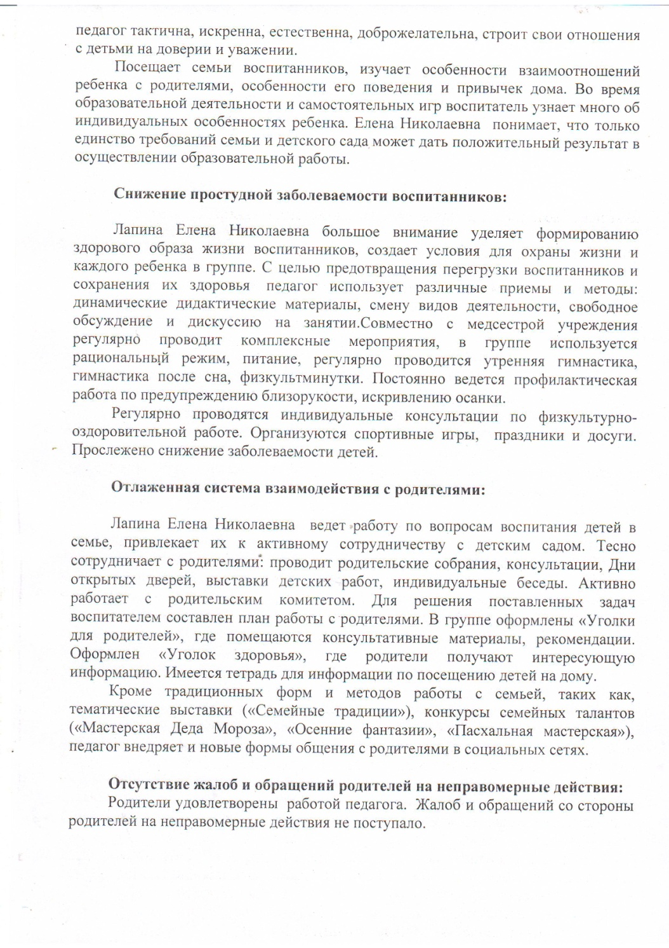

Slide 37
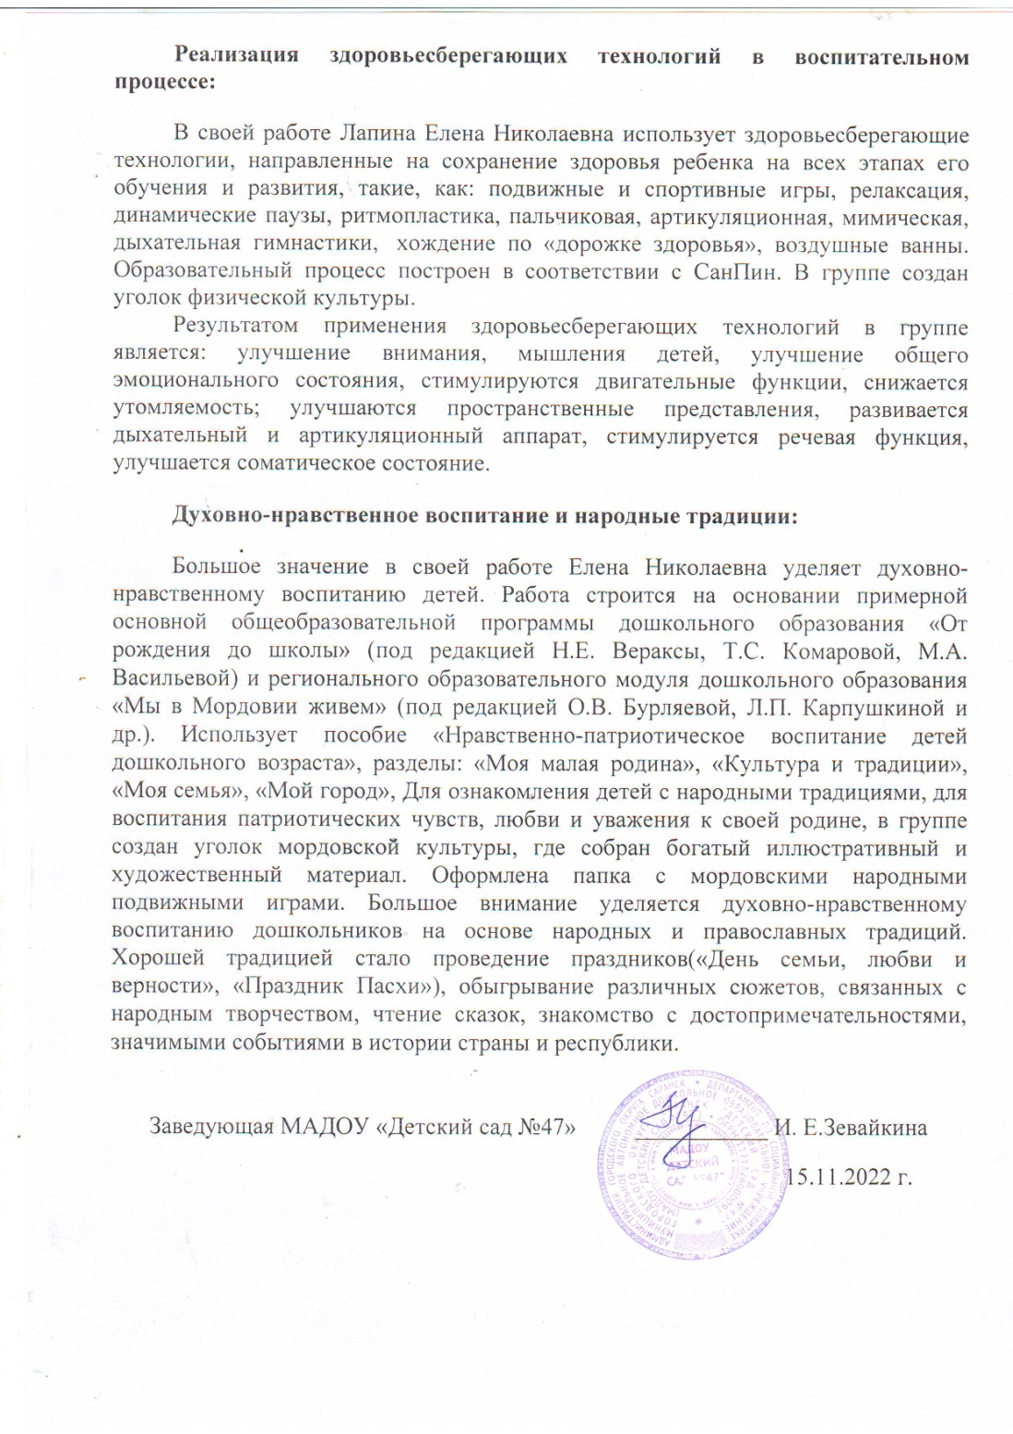

Slide 38
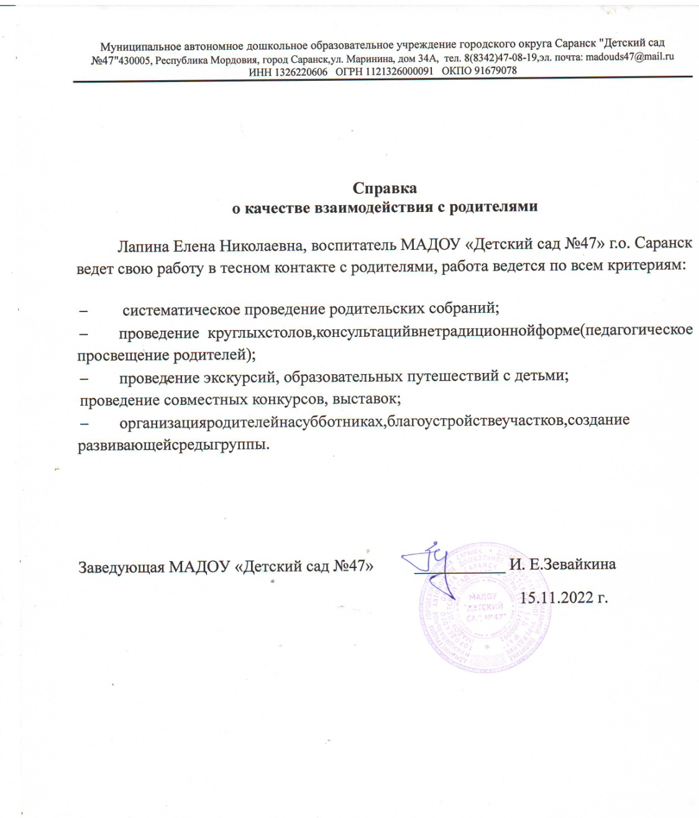
11. Качество взаимодействия с родителями

Slide 39
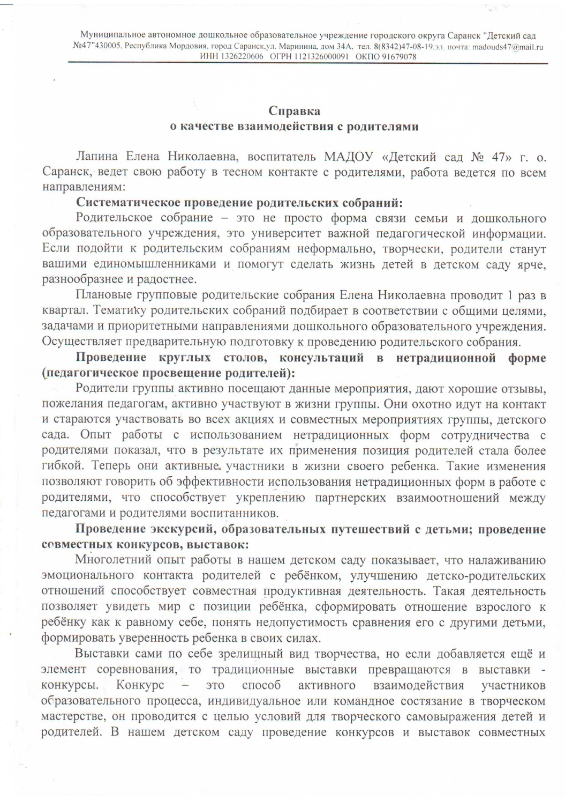
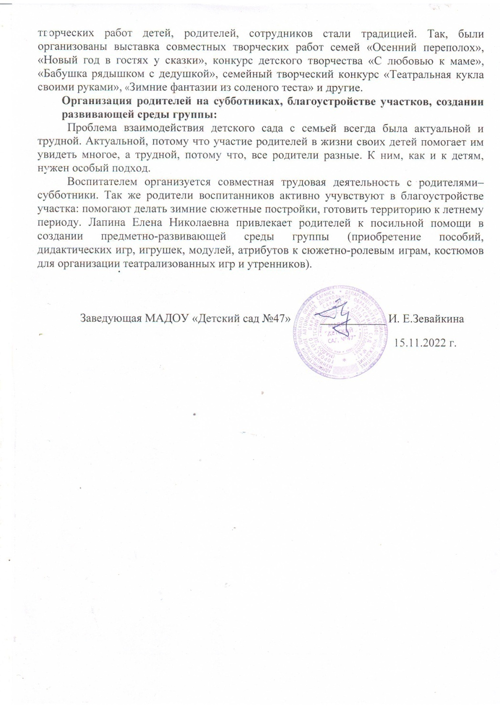

Slide 40
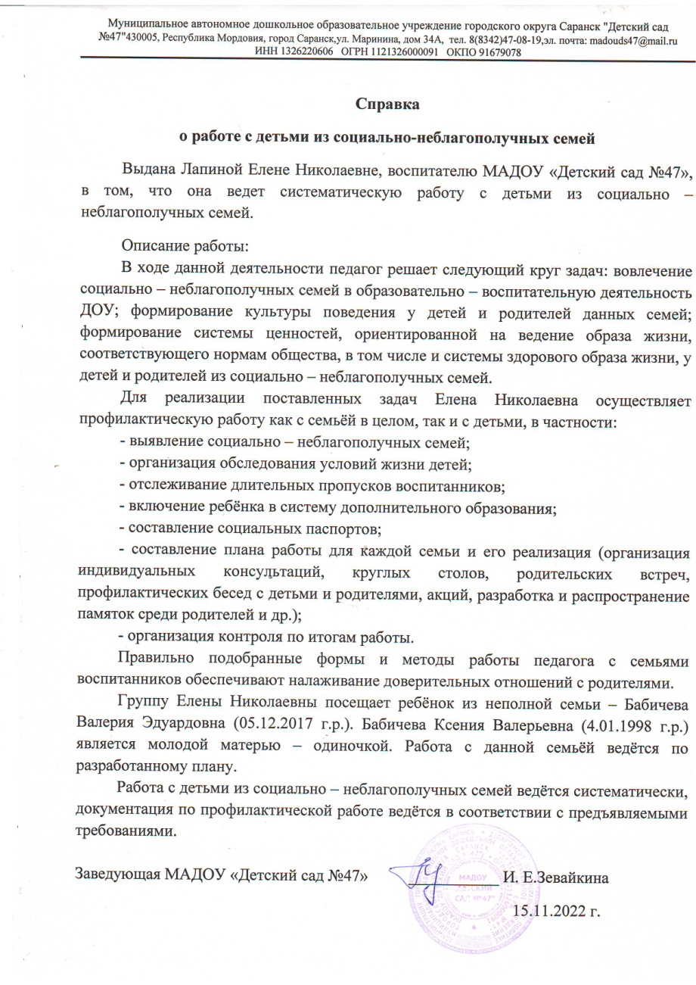
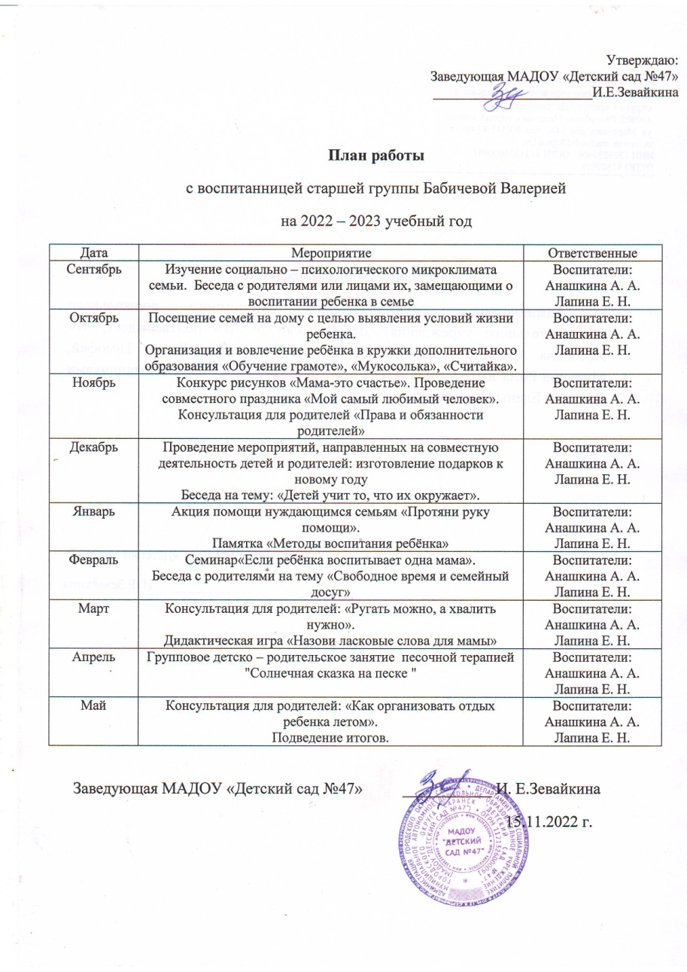
12. Работа с детьми из социально-неблагополучных семей

Slide 41
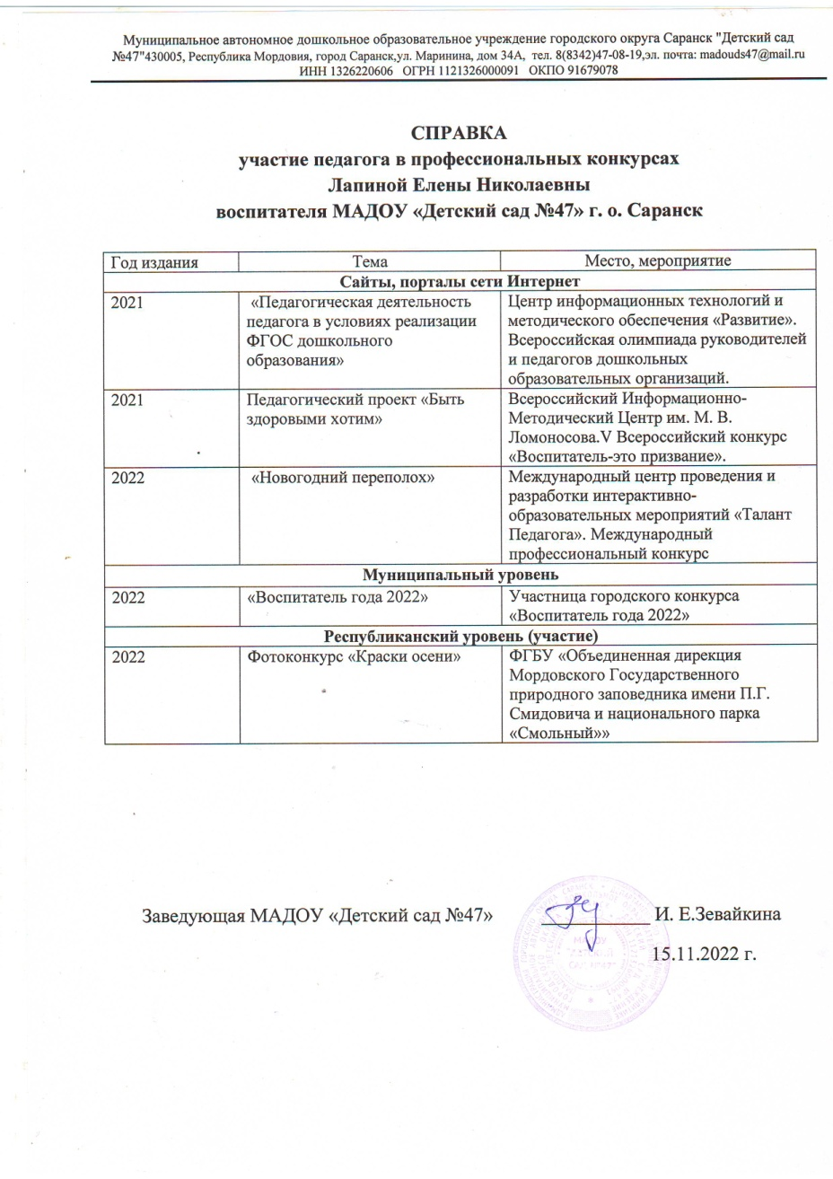
13. Участие педагога в профессиональных конкурсах

Slide 44
14. Награды и поощрения

Slide 46
СПАСИБО
ЗА
ВНИМАНИЕ!

